Slide 1
POWER TREINAMENTOS
TREINAMENTO DE SUPERVISOR EM ESPAÇO CONFINADO

Slide 2
1 –legislação
– definição de espaços confinados
– responsabilidades
4- medidas administrativas
5 – legislação de saúde e segurança
Tópicos
6- reconhecimento dos riscos
7- riscos atmosféricos
área classificada
o que é energia perigosa 10- método de recuperação
9- Riscos atmosférico
10- avaliação teste atmosférico
11- permissão de entrada e trabalho
12- proteção respiratória
13- plano de resgate
14- primeiros socorros
15- bibliografia

Slide 3
Legislação
Power treinamentos
NR 33, portaria 3214/78 do MTE, com a sua atualização pela PORTARIA Nº 1.690, DE 15 DE JUNHO D E 2022.
NR-18, item 18.20 – “Espaços Confinados”.
E da ABNT NBR 16.577, “Espaços Confinados – Prevenção de Acidentes, procedimentos e medidas de proteção”.

Slide 4
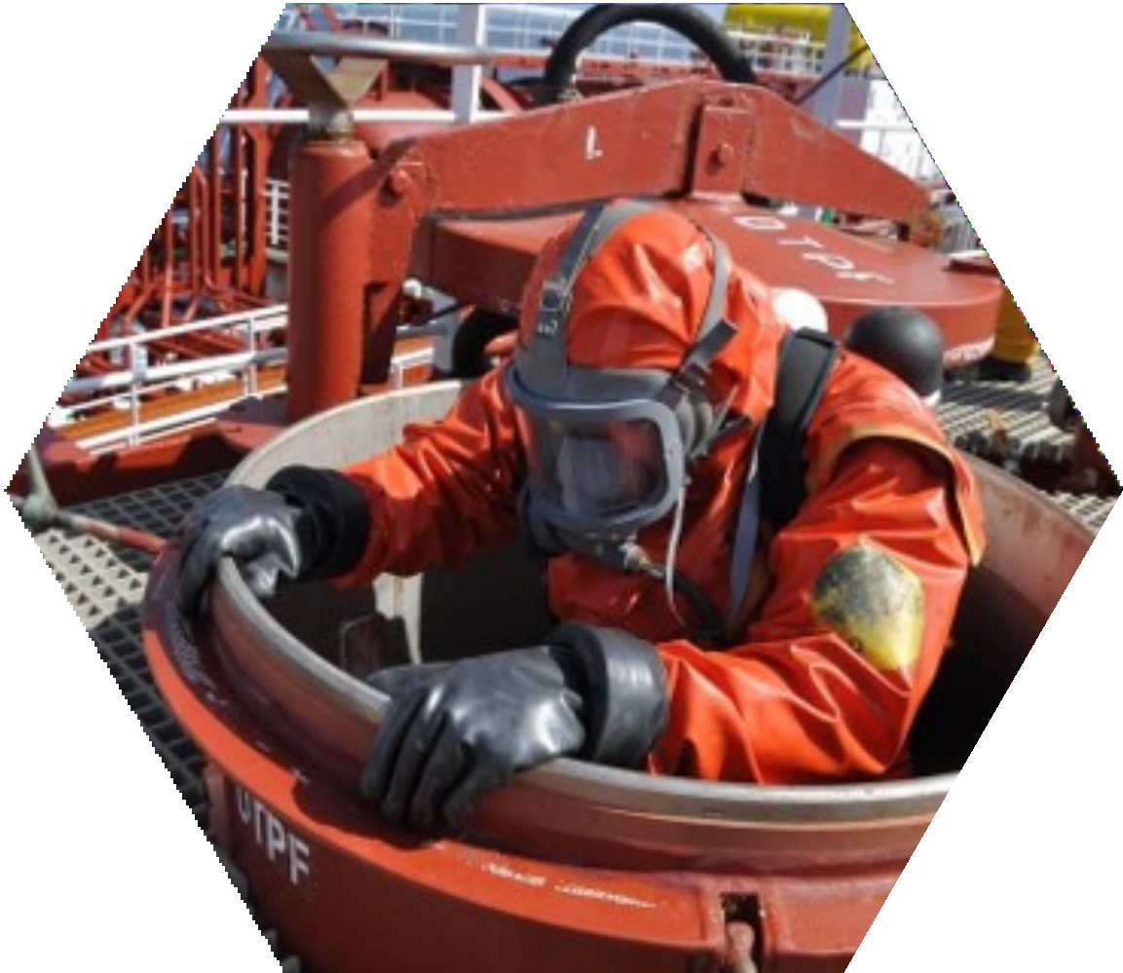
DEFINIÇÃO
Power treinamentos
De acordo com a norma regulamentadora 33.2.2 Considera-se espaço confinado qualquer área ou ambiente que atenda simultaneamente aos seguintes requisitos:
não ser projetado para ocupação humana contínua;
possuir meios limitados de entrada e saída; e
em que exista ou possa existir atmosfera perigosa.

Slide 5
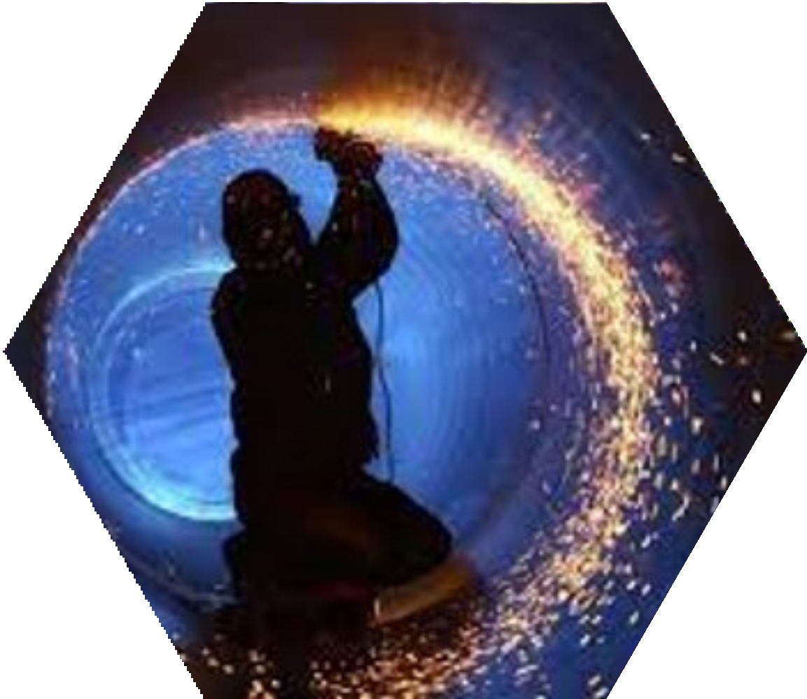
DEFINIÇÃO
Power treinamentos
33.2.2.1 Considera-se atmosfera perigosa aquela em que estejam presentes uma das seguintes condições:
deficiência ou enriquecimento de oxigênio;
presença de contaminantes com potencial de causar danos à saúde do trabalhador; ou
seja caracterizada como uma atmosfera explosiva.

Slide 6

DEFINIÇÃO
Power treinamentos
Espaço confinado “não perturbado”
característica técnica do espaço confinado, definida no cadastro com os riscos inerentes ao local, antes de o trabalhador adentrar neste espaço. As medidas de controle de riscos são norteadas pela permissão de entrada e trabalho (PET)
NBR16.577

Slide 7

DEFINIÇÃO
Power treinamentos
Espaço confinado “perturbado”
Característica da alteração ocasionada pela(s) atividade(s) que será(ão) executada(s) no interior do espaço confinado, sua dinâmica de evolução de riscos associada aos riscos presentes no espaço confinado “não perturbado”. Neste caso, as medidas de controle de riscos são baseadas na análise preliminar de risco (APR)
NBR16.577

Slide 8
DEFINIÇÃO
Power treinamentos
Espaço confinado simulado
Espaço confinado representativo em tamanho, configuração e meios de acesso para o treinamento do trabalhador, simulando as condições reais e que não apresenta riscos à sua segurança e saúde. É extremamente necessário saber identificar os espaços confinados a fim de tomar as medidas de segurança aplicáveis a cada caso.
NBR16.577

Slide 9
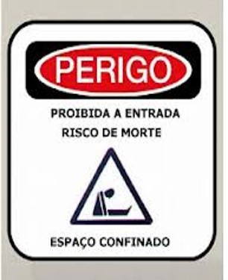
Power treinamentos
SINALIZAÇÃO
ANEXO I SINALIZAÇÃO OBRIGATÓRIA PARA ESPAÇO CONFINADO

Slide 10
Critérios de identificação
Power treinamentos
Indústria de papel e celulose. Indústria gráfica.
Indústria alimentícia.
Indústria da borracha, do couro e têxtil. Indústria naval e operações marítimas.
Indústrias químicas e petroquímicas. Serviços de gás. Serviços de águas e esgoto.
Serviços de eletricidade.

Slide 11
Critérios de identificação
Power treinamentos
Agricultura.
Serviços de telefonia. Construção civil.
Beneficiamento de minérios. Siderúrgicas e metalúrgicas. Agroindústria.
Entre outros.

Slide 12
AGRICULTURA
Power treinamentos
Silos Moegas
Poços de elevadores Transportadores fechados
Tanques para armazenagem de fertilizantes

Slide 13
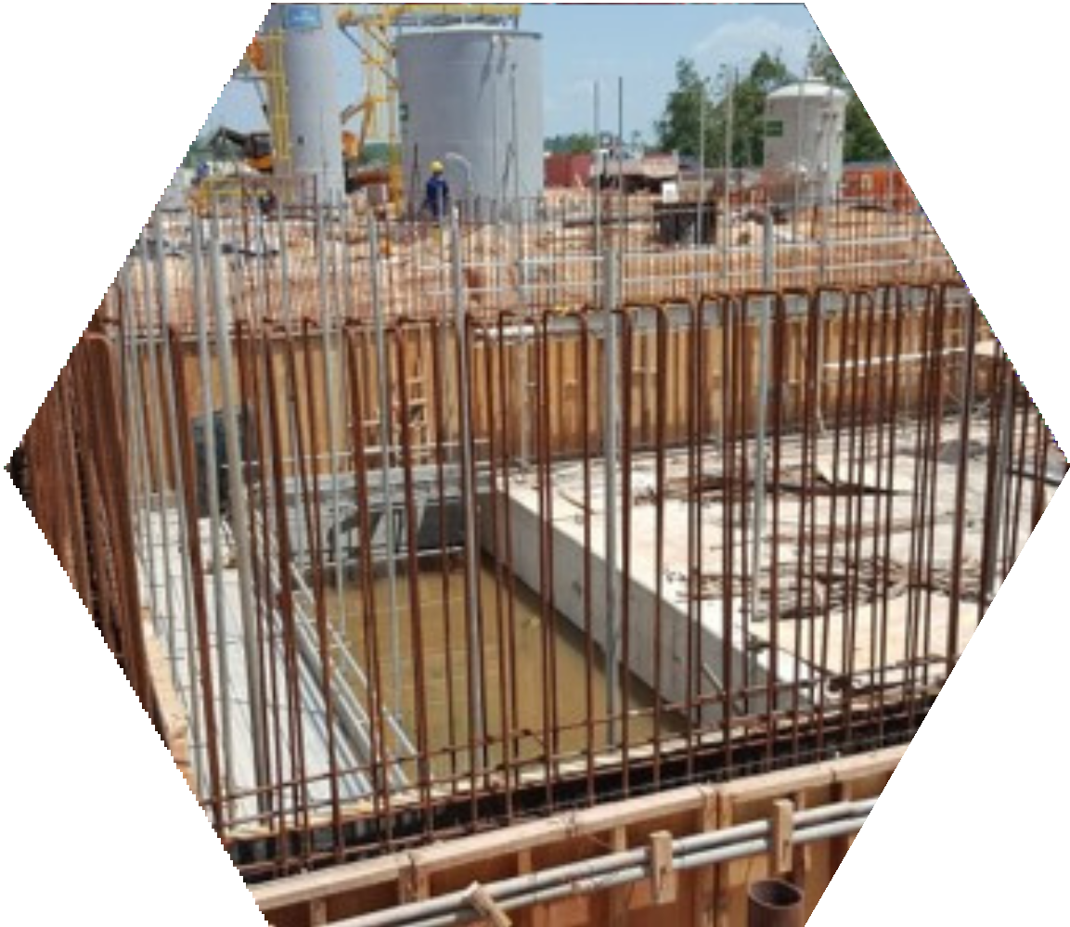
INDÚSTRIA DA CONSTRUÇÃO
Power treinamentos
Fornos Tanque Tubulações Escavações Galerias Torres

Slide 14
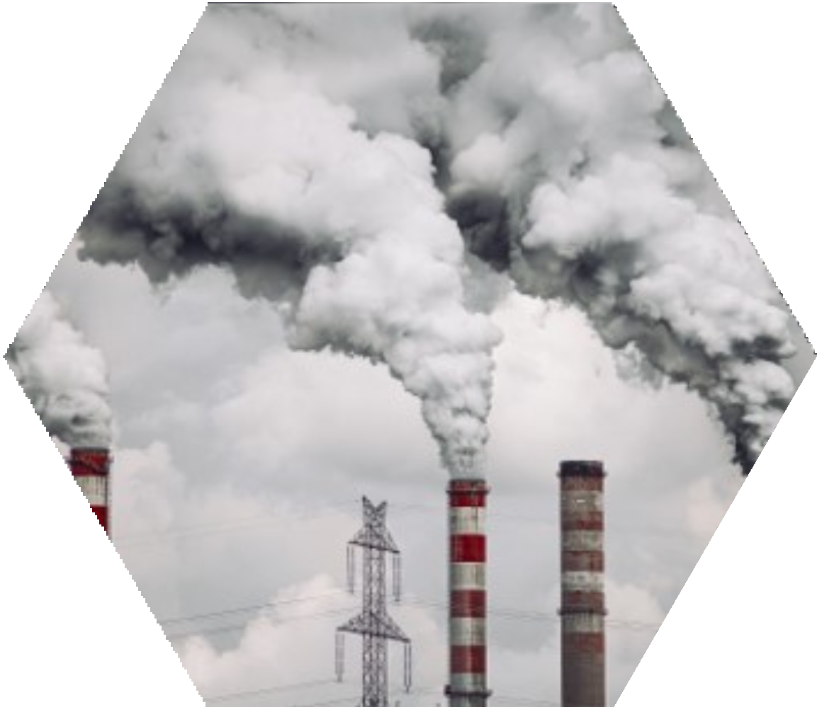
INDÚSTRIA DA ALIMENTAÇÃO
Power treinamentos
Câmaras Frias Fornos Extratores
Tanques de Aquecimento Caldeiras a Vapor

Slide 15
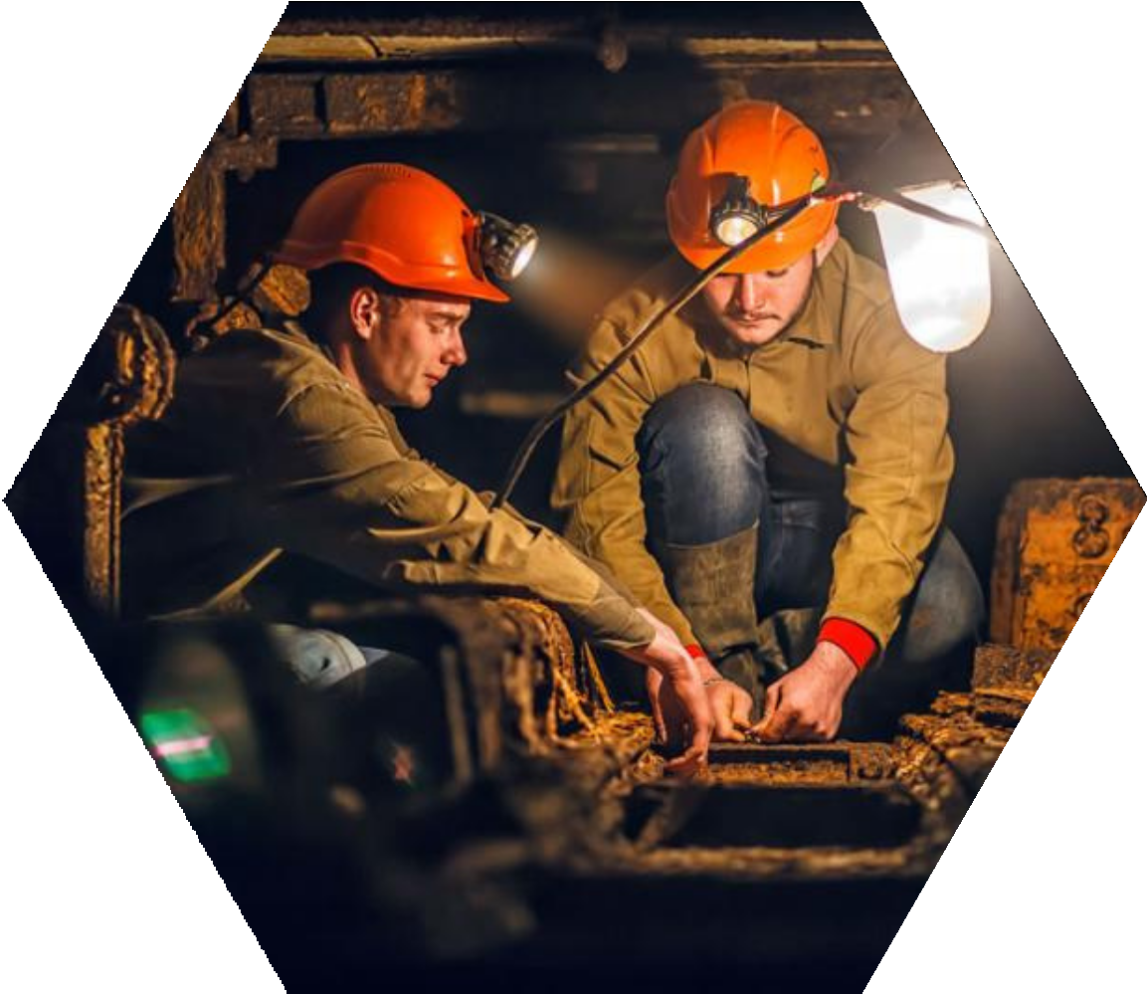
Tipos de Trabalhos de Espaços Confinados
Power treinamentos
Construção de tanques, vasos Manutenção de equipamentos Pintura e Solda
Limpeza e Inspeções
Operações de salvamento e resgate Outros

Slide 16
Power treinamentos
PERGUNTAS
1 – Qual a definição de espaço
confinado?
2 – Cite 5 exemplos de espaço
confinado dentro de sua
Empresa.
3 – Cite 5 exemplos de
trabalhos em espaço
confinado dentro de sua
Empresa.

Slide 17
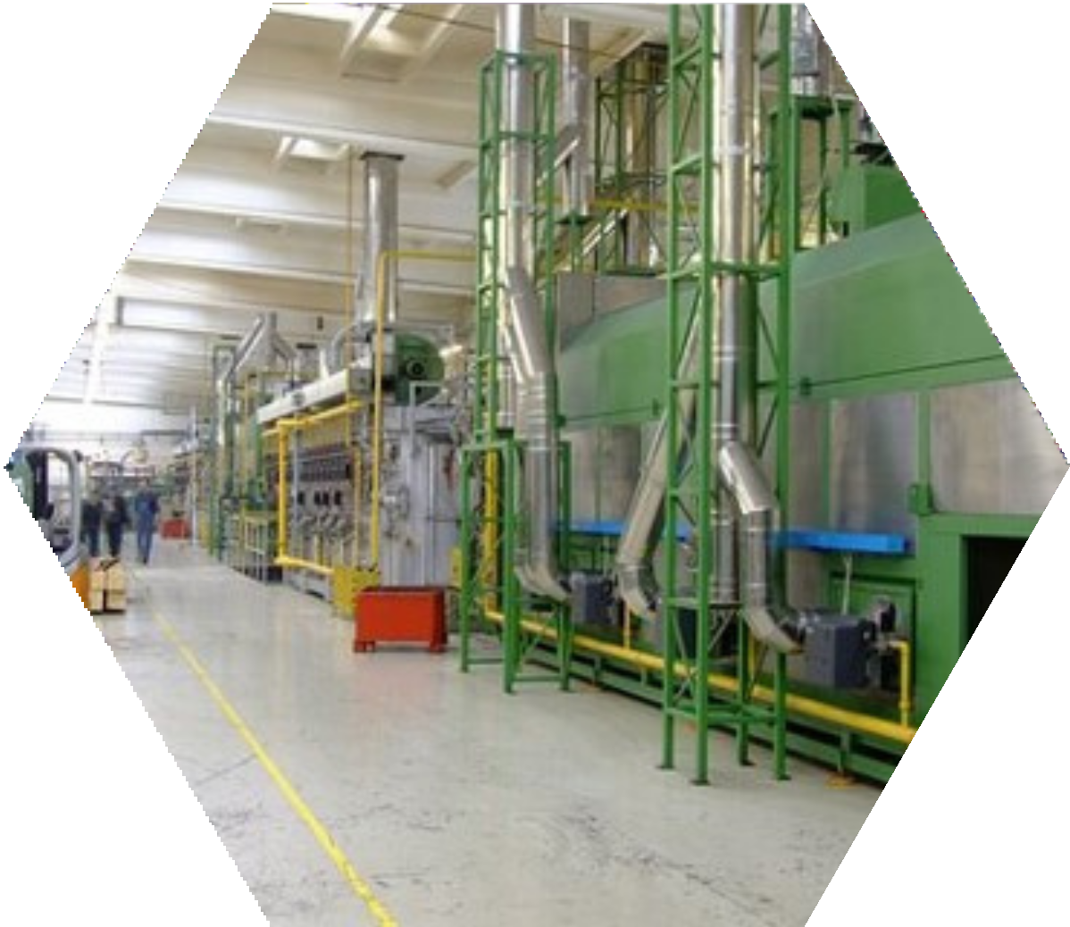
RESPONSABILIDADES
Power treinamentos
33.3.1 É responsabilidade da organização:
indicar formalmente o responsável técnico pelo cumprimento das atribuições previstas no item 33.3.2 desta NR;
assegurar os meios e recursos para o responsável técnico cumprir as suas atribuições;
assegurar que o gerenciamento de riscos ocupacionais contemple as medidas de prevenção para garantir a segurança e a saúde dos trabalhadores que interagem direta ou indiretamente com os espaços confinados;

Slide 18
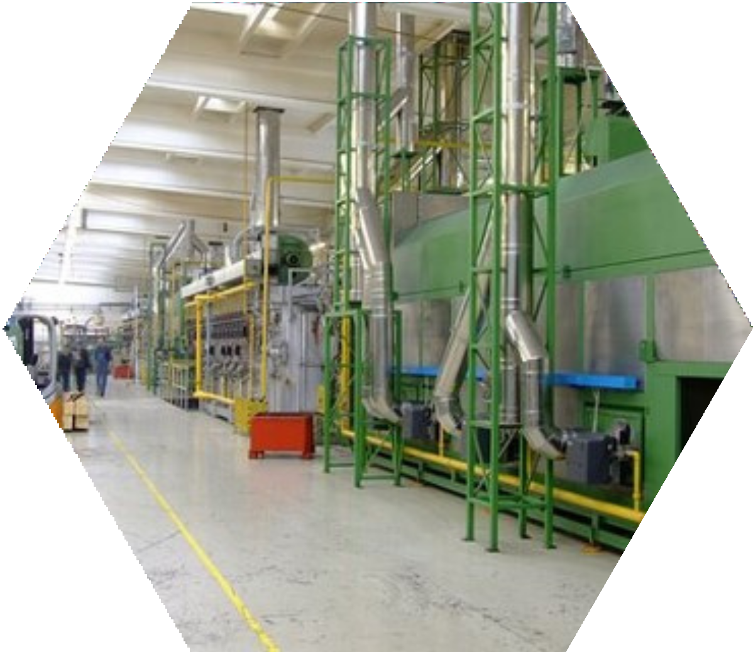
RESPONSABILIDADES
Power treinamentos
33.3.1 É responsabilidade da organização:
providenciar a sinalização de segurança e bloqueio dos espaços confinados para evitar a entrada de pessoas não autorizadas;
providenciar a capacitação inicial e periódica dos supervisores de entrada, vigias, trabalhadores autorizados e da equipe de emergência e salvamento;

Slide 19

RESPONSABILIDADES
Power treinamentos
33.3.1 É responsabilidade da organização:
fornecer as informações sobre os riscos e as medidas de prevenção, previstos no Programa de Gerenciamento de Riscos, da NR-01 (Disposições Gerais e Gerenciamento de Riscos Ocupacionais), aos trabalhadores que interagem direta ou indiretamente com os espaços confinados;
garantir os equipamentos necessários para o controle de riscos previstos no Programa de Gerenciamento de Riscos;

Slide 20

RESPONSABILIDADES
Power treinamentos
33.3.2 Compete ao responsável técnico:
identificar e elaborar o cadastro de espaços confinados;
adaptar o modelo da Permissão de Entrada e Trabalho - PET de modo a contemplar as peculiaridades dos espaços confinados da organização;

Slide 21

RESPONSABILIDADES
Power treinamentos
33.3.2 Compete ao responsável técnico:
elaborar os procedimentos de segurança relacionados ao espaço confinado;
indicar os equipamentos para trabalho em espaços confinados;
elaborar o plano de resgate; e
coordenar a capacitação inicial e periódica dos supervisores de entrada, vigias, trabalhadores autorizados e da equipe de emergência e salvamento.

Slide 22
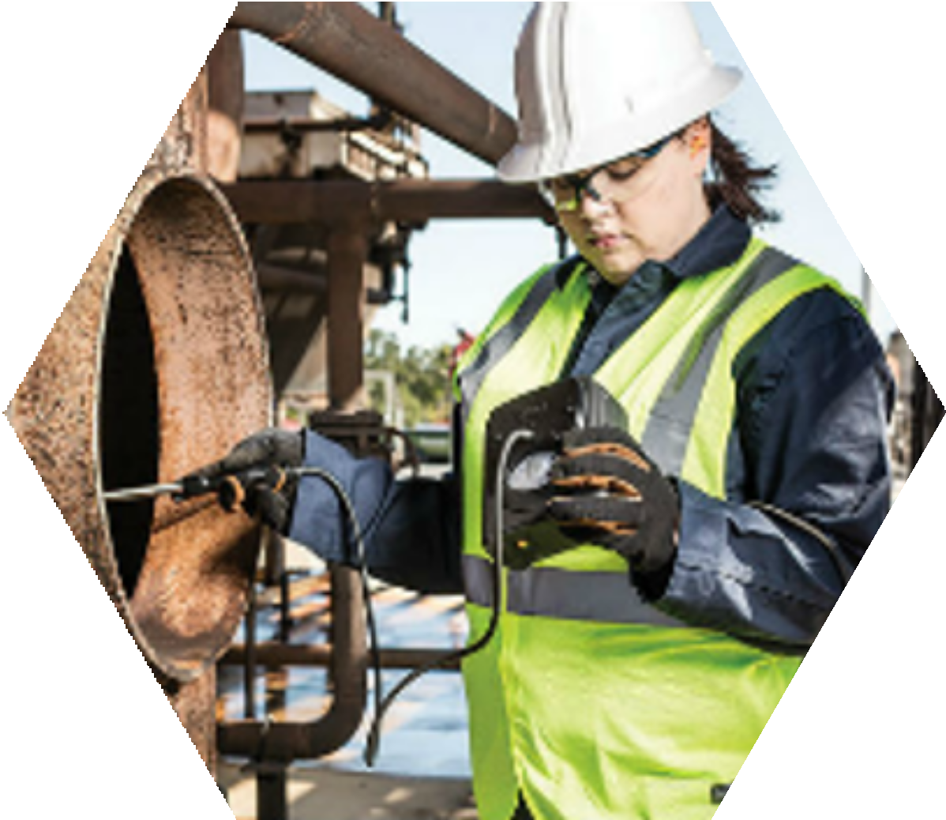
RESPONSABILIDADES
Power treinamentos
33.3.3 Compete ao supervisor de entrada:
emitir a PET antes do início das atividades;
executar os testes e conferir os equipamentos, antes da utilização;
implementar os procedimentos contidos na PET;
assegurar que os serviços de emergência e salvamento estejam disponíveis e que os meios para os acionar estejam operantes;

Slide 23
RESPONSABILIDADES
Power treinamentos
33.3.3 Compete ao supervisor de entrada:
cancelar os procedimentos de entrada e trabalho, quando necessário;
encerrar a PET após o término dos serviços;
desempenhar a função de vigia, quando previsto na PET; e
assegurar que o vigia esteja operante durante a realização dos trabalhos em espaço confinado.

Slide 24
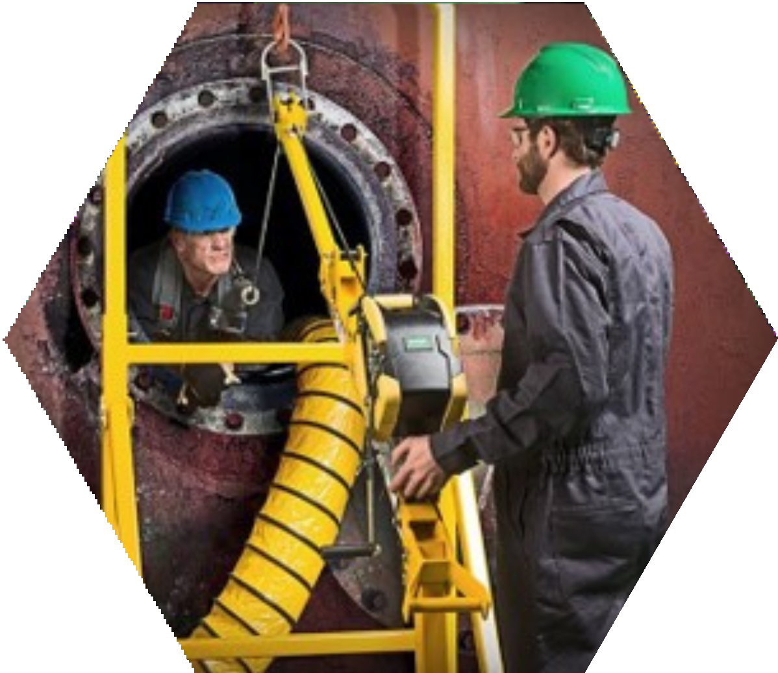
RESPONSABILIDADES
Power treinamentos
33.3.4 Compete ao vigia:
permitir somente a entrada de trabalhadores autorizados em espaços confinados relacionados na PET;
manter continuamente o controle do número de trabalhadores autorizados a entrar no espaço confinado e assegurar que todos saiam ao término da atividade;
permanecer fora do espaço confinado, junto à entrada, em contato ou comunicação permanente com os trabalhadores autorizados;

Slide 25

RESPONSABILIDADES
Power treinamentos
33.3.4 Compete ao vigia:
acionar a equipe de emergência e salvamento, interna ou externa, quando necessário;
operar os movimentadores de pessoas;
ordenar o abandono do espaço confinado sempre que reconhecer algum sinal de alarme, perigo, sintoma, queixa, condição proibida, acidente, situação não prevista ou quando não puder desempenhar efetivamente suas tarefas, nem ser substituído por outro vigia;

Slide 26
RESPONSABILIDADES
Power treinamentos
33.3.4 Compete ao vigia:
não realizar outras tarefas durante as operações em espaços confinados; e
comunicar ao supervisor de entrada qualquer evento não previsto ou estranho à operação de
vigilância, inclusive quando da ordenação do abandono.

Slide 27

RESPONSABILIDADES
Power treinamentos
33.3.4.1 O vigia pode acompanhar as atividades de mais de um espaço confinado, quando atendidos os seguintes requisitos:
a) permanecer junto à entrada dos espaços confinados ou nas suas proximidades, podendo ser assistido por sistema de vigilância e comunicação eletrônicas;

Slide 28

RESPONSABILIDADES
Power treinamentos
      O vigia pode acompanhar as atividades de mais de um espaço confinado, quando atendidos os seguintes requisitos:
        que todos os espaços confinados estejam no seu campo visual, sem o uso de equipamentos eletrônicos;
        que o número de espaços confinados não prejudique suas funções de vigia

Slide 29
RESPONSABILIDADES
Power treinamentos
33.3.4.1 O vigia pode acompanhar as atividades de mais de um espaço confinado, quando atendidos os seguintes requisitos:
que a mesma atividade seja executada em todos os espaços confinados sob sua responsabilidade;
seja limitada a permanência de 2 (dois) trabalhadores no interior de cada espaço confinado, e
seja possível a visualização dos trabalhadores através do acesso do espaço confinado.

Slide 30
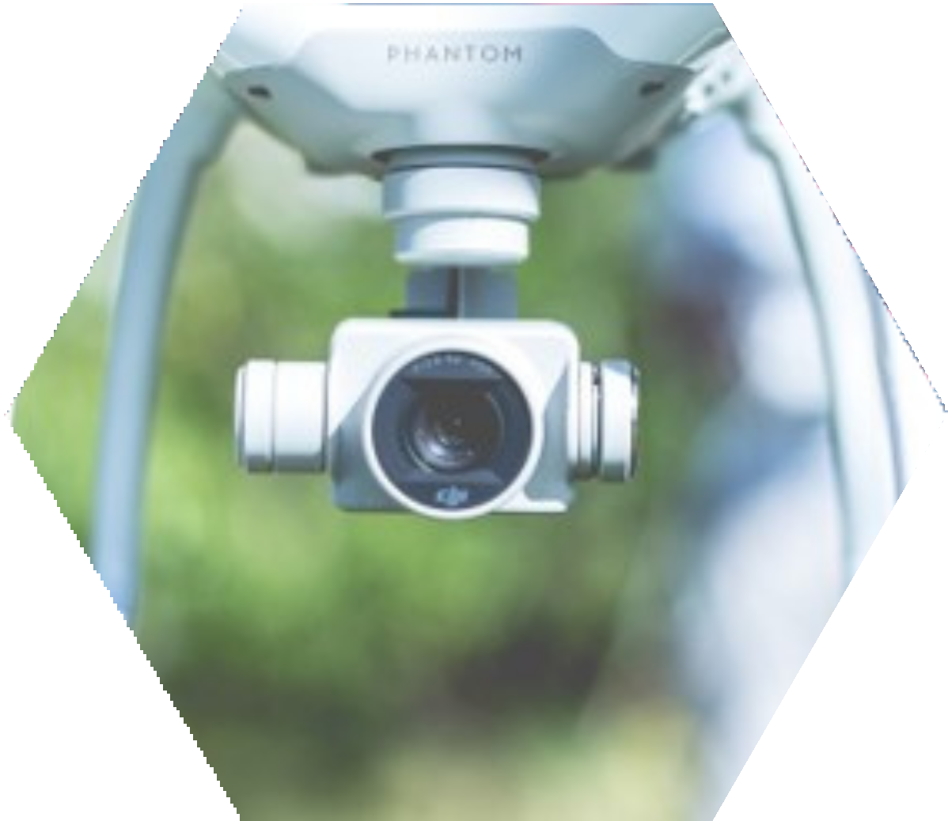
RESPONSABILIDADES
Power treinamentos
33.3.4.1.1 Quando assistido por sistema de vigilância e comunicação eletrônicas, em conformidade com a análise de riscos e previsto no procedimento de segurança, pode ser dispensado o atendimento das alíneas “e” e “f” do subitem 33.3.4.1 desta NR.

Slide 31
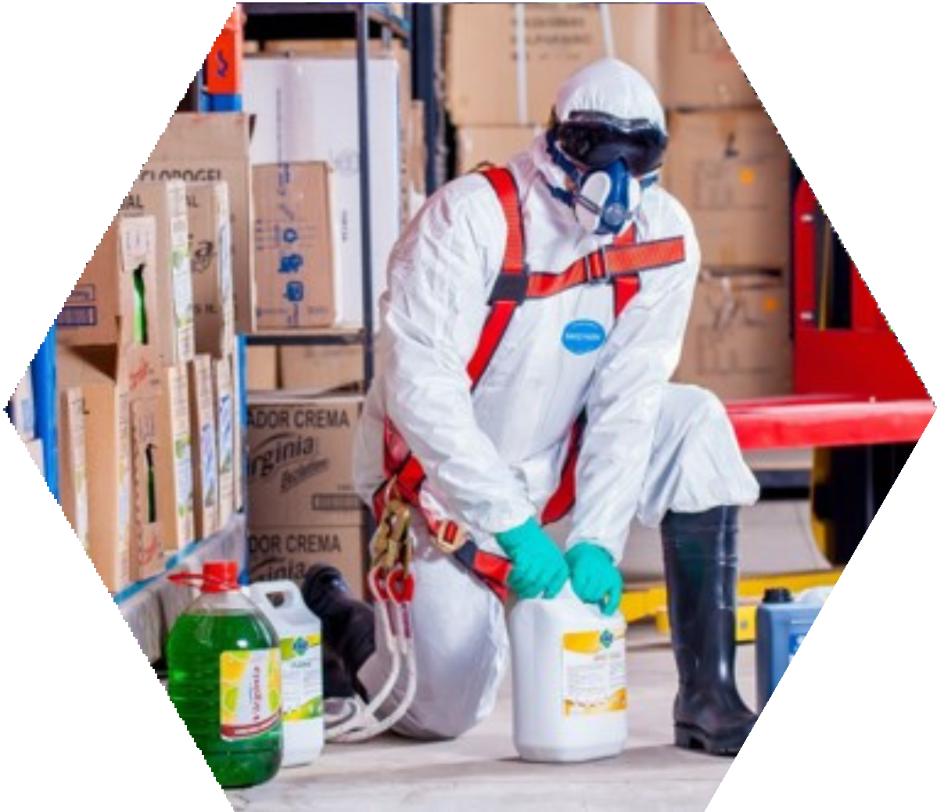
RESPONSABILIDADES
Power treinamentos
33.3.5 Compete aos trabalhadores autorizados:
cumprir as orientações recebidas nos treinamentos e os procedimentos de trabalho previstos na PET;
utilizar adequadamente os meios e equipamentos fornecidos pela organização; e
comunicar ao vigia ou supervisor de entrada as situações de risco para segurança e saúde dos trabalhadores e terceiros, que sejam do seu conhecimento.

Slide 32
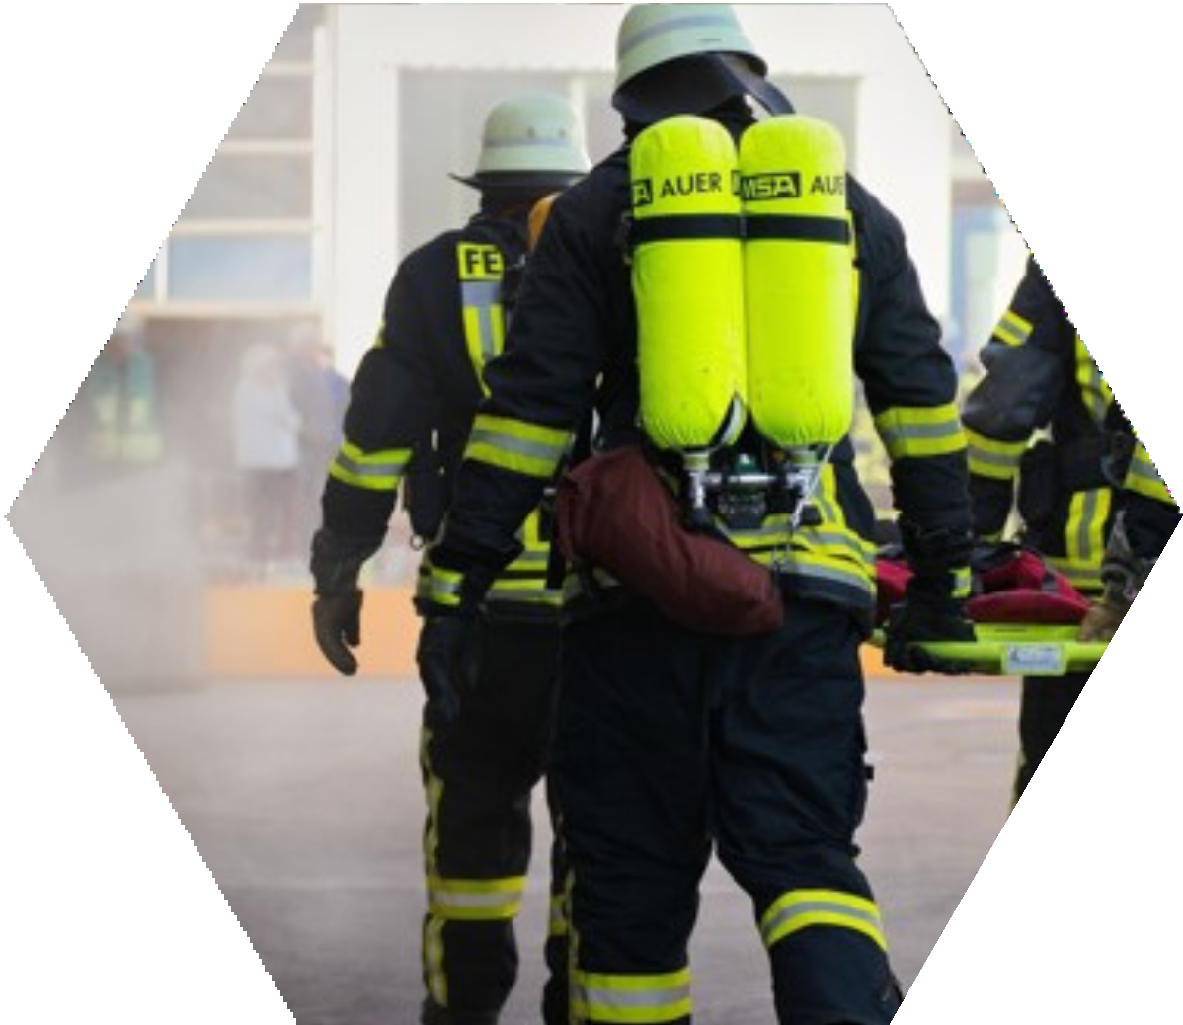
RESPONSABILIDADES
Power treinamentos
33.3.6 Compete à equipe de emergência e salvamento:
assegurar que as medidas de salvamento e primeiros socorros estejam operantes e executá- las em caso de emergência;
participar do exercício de simulado anual de salvamento que contemple os possíveis cenários de acidentes em espaços confinados, conforme previsto no plano de resgate.

Slide 33

Power treinamentos
MEDIDAS ADMINISTRATIVAS
A norma regulamentadora 33 define diversas medidas que devem ser consideradas em trabalhos dentro de espaços confinados:
Manter cadastro atualizado de todos os espaços confinados, inclusive dos desativados, e respectivos riscos;

Slide 34

MEDIDAS ADMINISTRATIVAS
Power treinamentos
33.4.2 A organização que possuir espaço confinado deve elaborar e manter o cadastro do espaço confinado, contemplando:
identificação do espaço confinado, podendo para esse fim, ser utilizado código ou número de rastreio;
volume do espaço confinado;
número de aberturas de entrada e "bocas de visita", e suas dimensões;
formas de acesso, suas dimensões e geometria;

Slide 35
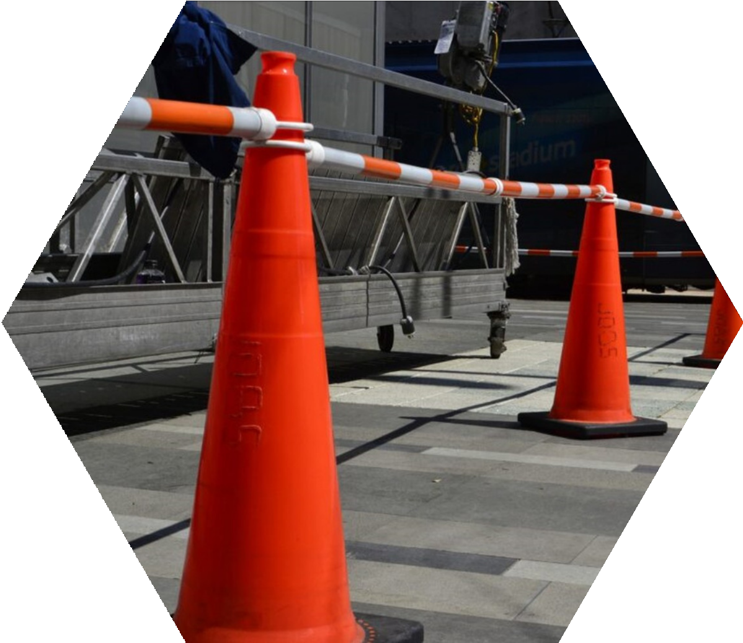
MEDIDAS ADMINISTRATIVAS
A norma regulamentadora 33 define diversas medidas que devem ser consideradas em trabalhos dentro de espaços confinados:
Power treinamentos
Definir medidas para isolar, sinalizar, controlar ou eliminar os riscos do espaço confinado; Manter sinalização permanente junto à entrada do espaço confinado, conforme o a figura abaixo;

Slide 36
A norma regulamentadora 33 define diversas medidas que devem ser consideradas em trabalhos dentro de espaços confinados
Power treinamentos
Implementar procedimento para trabalho em espaço confinado;
Adaptar o modelo de Permissão de Entrada e Trabalho, previsto no Anexo II da NR 33, às peculiaridades da empresa e dos seus espaços confinados;
Preencher, assinar e datar, em três vias, a Permissão de Entrada e Trabalho antes do ingresso de trabalhadores em espaços confinados

Slide 37
A norma regulamentadora 33 define diversas medidas que devem ser consideradas em trabalhos dentro de espaços confinados
Power treinamentos
Possuir um sistema de controle que permita a rastreabilidade da Permissão de Entrada e Trabalho;
Entregar para um dos trabalhadores autorizados e ao Vigia cópia da Permissão de Entrada e Trabalho;
Encerrar a Permissão de Entrada e Trabalho quando as operações forem completadas, quando ocorrer uma condição não prevista ou quando houver pausa ou interrupção dos trabalhos;

Slide 38
A norma regulamentadora 33 define diversas medidas que devem ser consideradas em trabalhos dentro de espaços confinados
Power treinamentos
Manter arquivados os procedimentos e Permissões de Entrada e Trabalho por cinco anos;
Disponibilizar os procedimentos e Permissão de Entrada e Trabalho para o conhecimento dos trabalhadores autorizados, seus representantes e fiscalização do trabalho;

Slide 39
A norma regulamentadora 33 define diversas medidas que devem ser consideradas em trabalhos dentro de espaços confinados
Power treinamentos
Manter arquivados os procedimentos e Permissões de Entrada e Trabalho por cinco anos;
Disponibilizar os procedimentos e Permissão de Entrada e Trabalho para o conhecimento dos trabalhadores autorizados, seus representantes e fiscalização do trabalho;

Slide 40
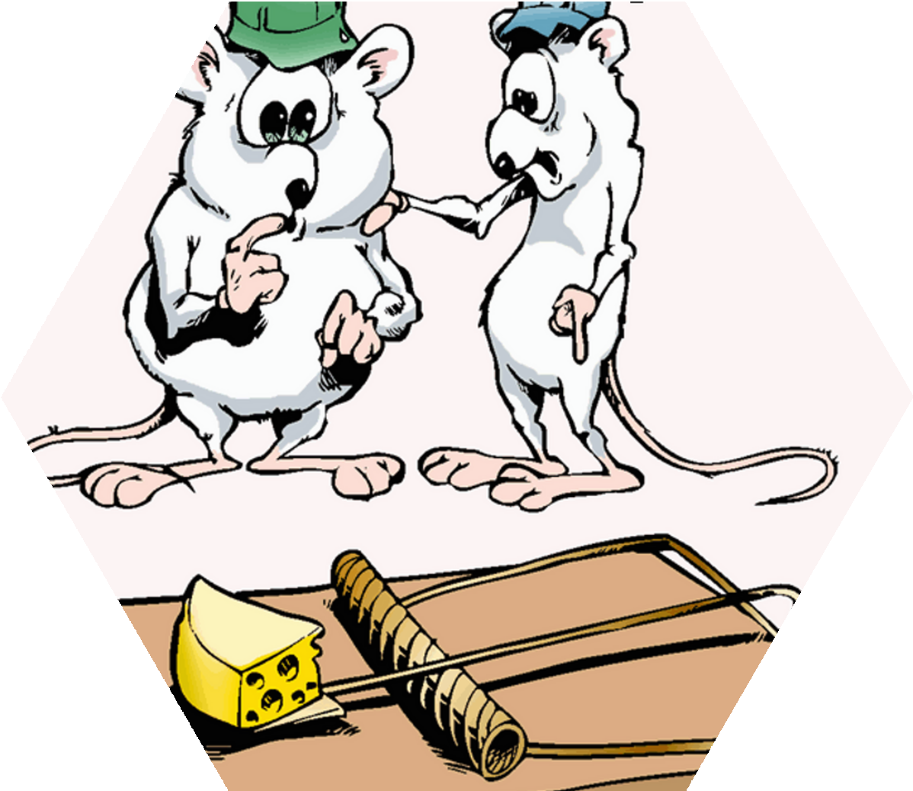
Power treinamentos
ANALISE DE RISCOS
APR é
importante?

Slide 41
Power treinamentos
ANALISE DE RISCOS
O foco principal da Análise de Riscos é a prevenção, pois os riscos devem ser eliminados sempre que possível, e se não, devem ser controlados e os trabalhadores expostos a esses riscos devem ser treinados.

Slide 42
Power treinamentos
ANALISE DE RISCOS
A Análise de Risco não é simplesmente para cumprir a lei: é um processo contínuo, que precisa periodicamente ser revisado, principalmente quando surgem novas circunstâncias, como mudanças tecnológicas, mudanças no ambiente de trabalho ou na organização

Slide 43
Power treinamentos
ANALISE DE RISCOS
Análises de riscos não substituem as exigências legais para mecanismos de proteção dos trabalhadores.

Slide 44
Controle de Riscos
Power treinamentos
PENSE NA TAREFA
Descrever o objeto de estudo, fazendo a subdivisão que se julgar adequada.
LEVANTE OS RISCOS
Identifica os riscos existentes nas atividades
MEDIDAS DE CONTRLE
Propor medidas para eliminiar ou deixar a um nível aceitavel

Slide 45
Power treinamentos
ANALISE DE RISCOS
Várias das Normas Regulamentadoras falam sobre risco e perigo, mas apenas a NR 01 chega mais perto de definir o que são.

Slide 46
DIFERENÇA ENTRE PERIGO E RISCO
Veja abaixo o que a NR 1 determina em seu Anexo I – Termos e definições
Power treinamentos
Perigo ou fator de risco ocupacional/ Perigo ou fonte de risco ocupacional: Fonte com o potencial de causar lesões ou agravos à saúde. Elemento que isoladamente ou em combinação com outros tem o potencial intrínseco de dar origem a lesões ou agravos à saúde.

Slide 47
DIFERENÇA ENTRE PERIGO E RISCO
Veja abaixo o que a NR 1 determina em seu Anexo I – Termos e definições
Power treinamentos
Risco ocupacional: Combinação da probabilidade de ocorrer lesão ou agravo à saúdecausados por um evento perigoso, exposição a agente nocivo ou exigência da atividade de trabalho e da severidade dessa lesão ou agravo à saúde

Slide 48
DIFERENÇA ENTRE PERIGO E RISCO
Veja abaixo o que a NR 1 determina em seu Anexo I – Termos e definições
Power treinamentos
Imagine a seguinte situação: um trabalhador está fazendo manutenção preventiva no sistema de água de um bairro. Para isso ele fura um buraco na via. O buraco na via não está sinalizado, pois o trabalhador acredita que todos os motoristas e pedestres verão o buraco na via e mudarão de caminho. O buraco na via é um perigo!
O risco é a possibilidade de acontecer à queda de qualquer pedestre, motociclista ou ciclista durante o acesso a via. O risco, portanto, é a consequência do perigo – se não existir perigo, não existe risco.

Slide 49
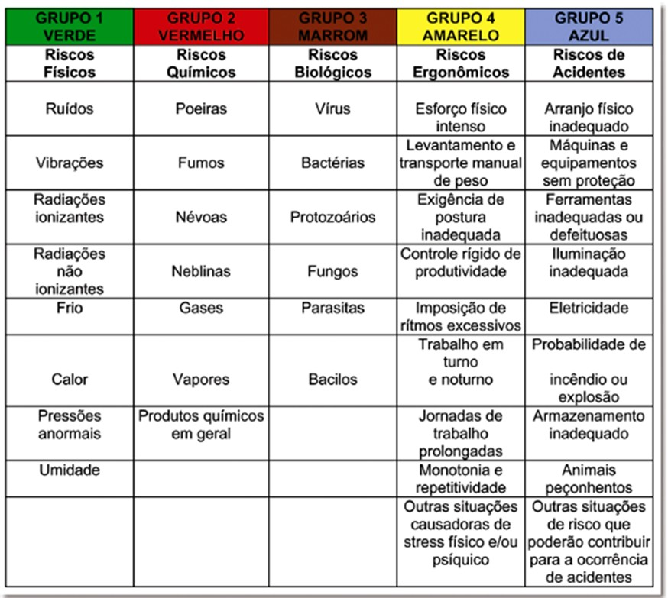
Riscos Ambientais
Power treinamentos

Slide 50
Power treinamentos
ANALISE DE RISCOS
Desenvolva uma avaliação de serviço em um espaço confinado da sua empresa e descreva: Qual será a atividade, quais os riscos e quais as medidas de eliminação ou controle dos riscos.

Slide 51
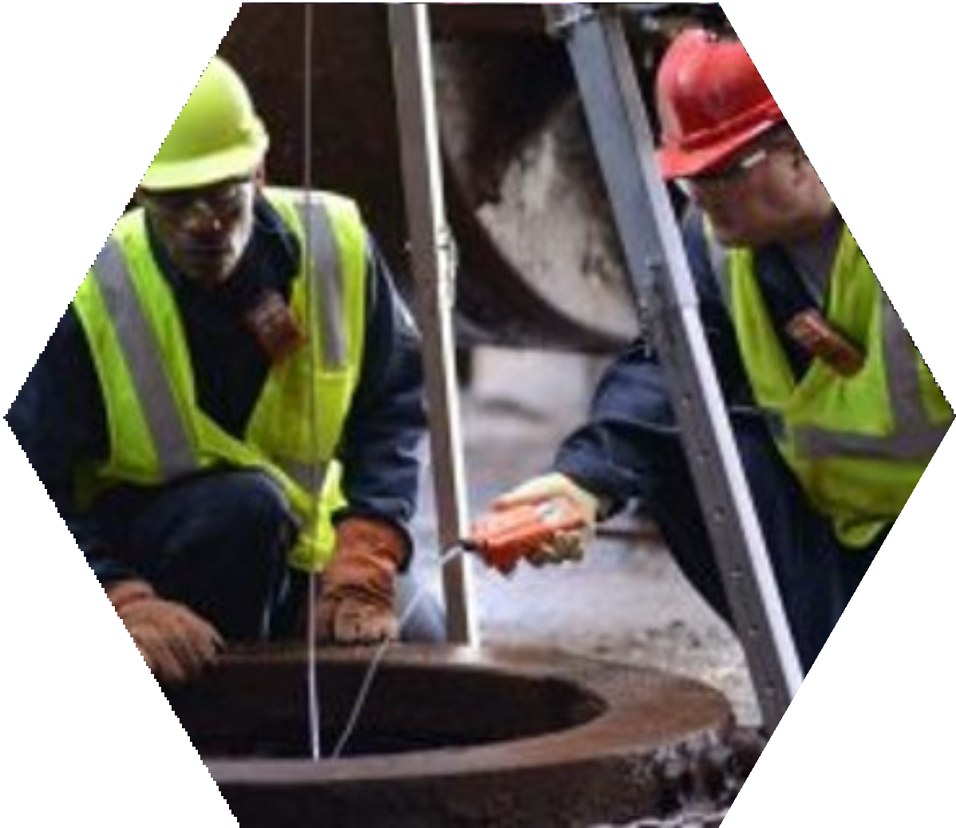
Power treinamentos
RISCOS ATMOSFÉRICO
Condição em que a atmosfera, em um espaço confinado, possa oferecer riscos ao expor os trabalhadores ao perigo de morte, incapacitação, restrição da habilidade para auto resgate, lesão ou doença aguda causada por uma ou mais das seguintes causas:

Slide 52

Power treinamentos
RISCOS ATMOSFÉRICO
33.5.17.2 O acesso ao espaço confinado com atmosfera Imediatamente Perigosa à Vida ou à Saúde IPVS somente é permitido com a utilização de máscara autônoma de demanda com pressão positiva ou com respirador de linha de ar comprimido com cilindro auxiliar para escape
Área explosivas (áreas explosivas é necessário a
recuperação atmosférica.

Slide 53
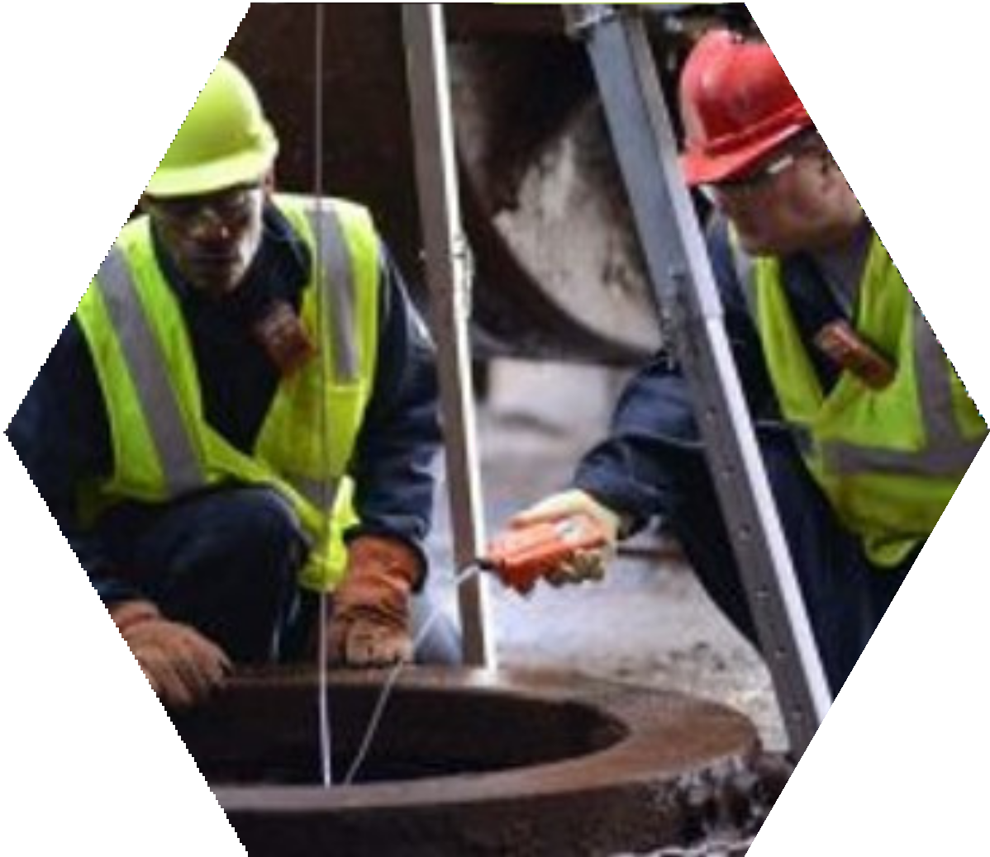
Power treinamentos
RISCOS ATMOSFÉRICO
Deficiência de oxigênio; Enriquecimento de oxigênio; Gases tóxicos;
Vapores tóxicos;

Slide 54

Power treinamentos
RISCOS ATMOSFÉRICO
33.5.15.2 O percentual de oxigênio (O2) indicado para entrada em espaços confinados é de 20,9%, sendo aceitável o percentual entre 19,5% até 23% de volume, desde que a causa da redução ou enriquecimento do O2 seja conhecida e controlada. O teor de oxigênio é menor que 12,5%, ao nível do mar, É CONSIDERADO IPVS.

Slide 55
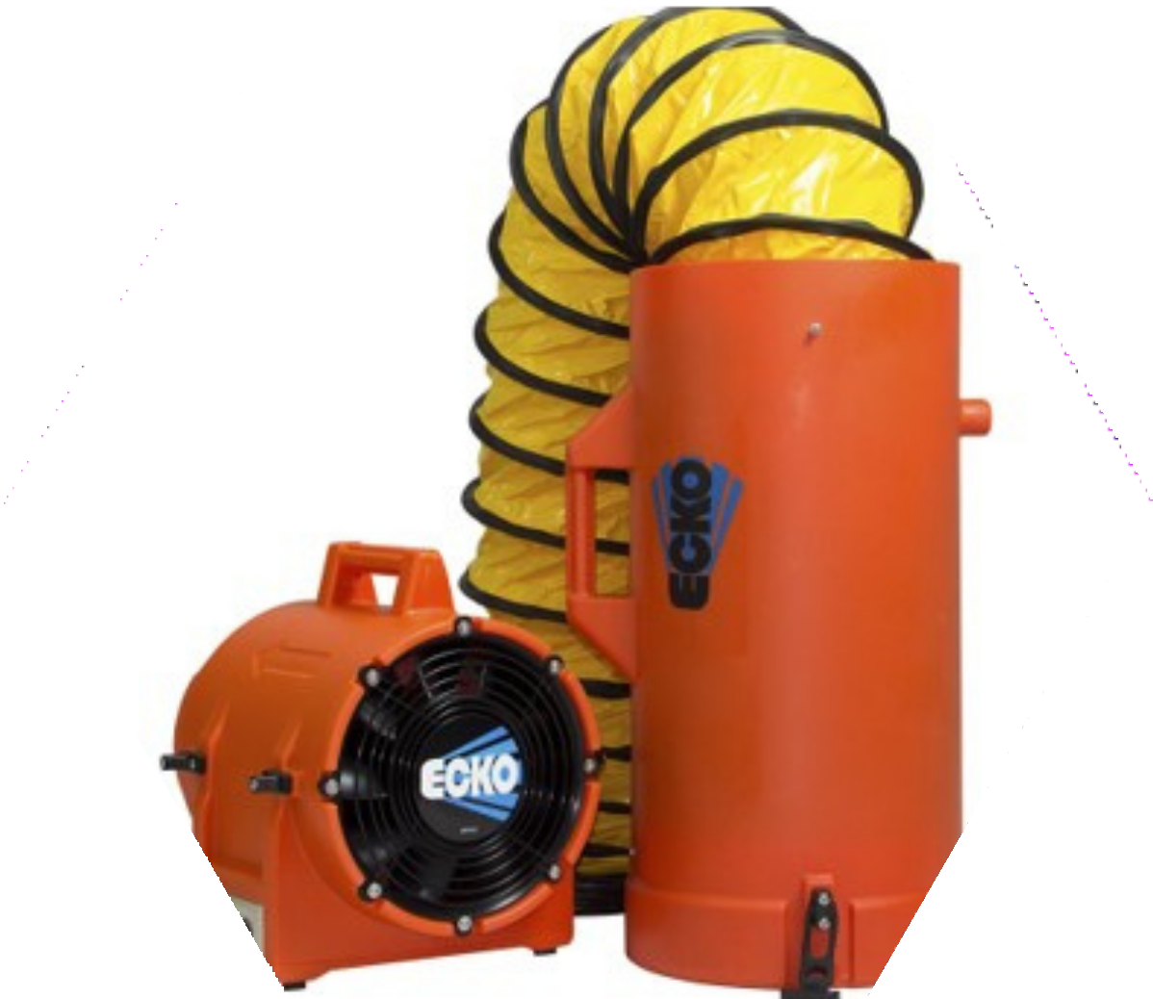
Power treinamentos
DIFICIÊNCIA DE OXIGÊNIO
A deficiência ou enriquecimento de oxigênio: A recuperação atmosférica é feita através do sistema de purga, expulsando os contaminantes através do processo de ventilação com o motor exaustor.
Controle é feito com a proteção respiratória, uso de ar mandado com cilindro de escape ou equipamento autônomo.

Slide 56
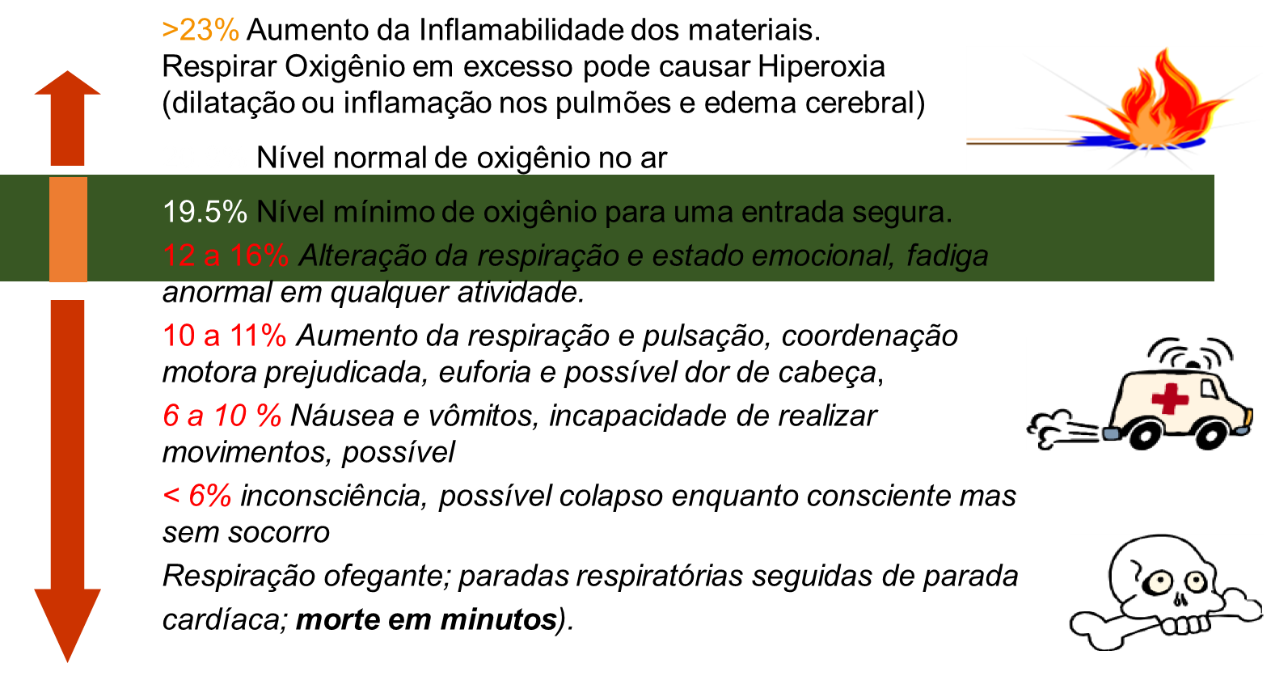
Power treinamentos
DIFICIÊNCIA DE OXIGÊNIO

Slide 57
Power treinamentos
ATMOSFÉRA TÓXICA
Gases tóxicos poderão estar presentes no espaço confinado, o multigás monitora o gás monixico de carbono (CO) e o gás Sulfeto de Hidrogênio (H2s), quando identificamos a presença desses gases, devemos fazer a eliminação ou o controle.
Eliminação é feita através do sistema de purga, expulsando os contaminantes através do processo de ventilação com o motor exaustor.
Controle é feito com a proteção respiratória, uso de ar mandado com cilindro de escape ou equipamento autônomo.

Slide 58
Power treinamentos
ATMOSFÉRA TÓXICA
A concentração atmosférica de qualquer substância cujo Limite de Tolerância seja publicado na NR-15 ou em norma mais restritiva (ACGIH) e que possa resultar na exposição do trabalhador acima desse Limite de Tolerância.

Slide 59
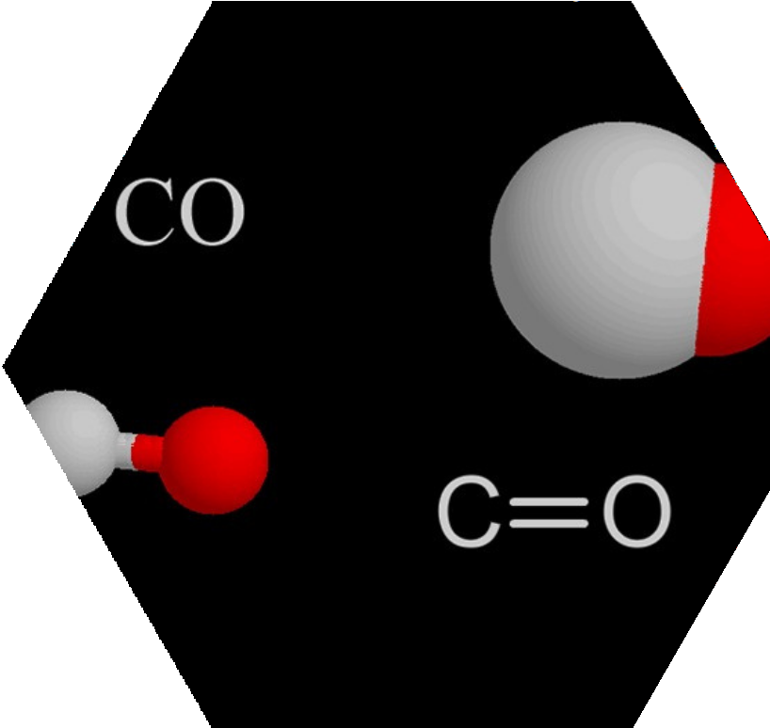
Principais efeitos do CO (Monóxido de Carbono
Power treinamentos
ATMOSFÉRA TÓXICA
Por não possuir odor e cor este nocivo gás pode permanecer por muito tempo em ambientes confinados sem que o ser humano tome providências de ventilar ou exaurir o local e consequentemente, em caso de entrada nestes locais, poderemos ter consequências danosas ao homem. Em concentrações superiores ao seu LIMITE DE TOLERÂNCIA que é de 39 ppm, poderemos ter como efeitos:

Slide 60
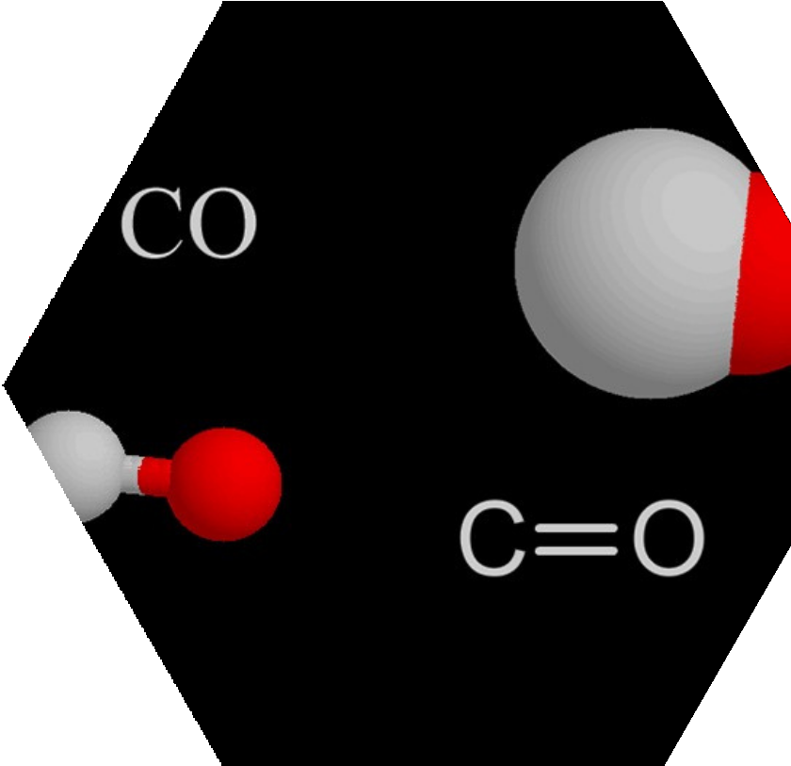
Power treinamentos
ATMOSFÉRA TÓXICA
DOR DE CABEÇA (200 PPM);
PALPITAÇÃO (1000 - 2000
PPM);
INCONSCIÊNCIA (2000 -
2500 PPM);
MORTE (4000 PPM).

Slide 61
Power treinamentos
Principals efeitos do H2S
Este é um dos piores agentes ambientais agressivos ao ser humano, justamente pelo fato de que em concentrações médias e acima, o nosso sistema olfativo não consegue detectar a sua presença. Em concentrações superiores a 8,0 ppm (partes do gás por milhões de partes de ar) - que é o seu LIMITE DE TOLERÂNCIA, o gás sulfídrico causa:

Slide 62
Principals efeitos do H2S
Power treinamentos
IRRITAÇÕES (50 - 100 PP^{M);}
OBS: esse gás, quando
inalado a uma concentração
PROBLEMAS
acima do LT, causa inibição
RESPIRATÓRIOS (100 - 200
da função das células
PPM);
olfativas, causando assim a
INCONSCIÊNCIA (500 A 700
interpretação que o mesmo
PPM);
se dissipou no ambiente, por
MORTE (ACIMA DE 700 PPM).
não mais sentirmos o cheiro
de “ovo podre”.

Slide 63
GASES TÓXICOS
Power treinamentos
Gases tóxicos poderão estar presentes no espaço confinado, o multigás monitora o gás monixico de carbono (CO) e o gás Sulfeto de Hidrogênio (H2s), quando identificamos a presença desses gases, devemos fazer a eliminação ou o controle.

Slide 64
GASES TÓXICOS
Power treinamentos
Eliminação é feita através do sistema de purga, expulsando os contaminantes através do processo de ventilação com o motor exaustor
Controle é feito com a proteção respiratória, uso de ar mandado com cilindro de escape ou equipamento autônomo.

Slide 65
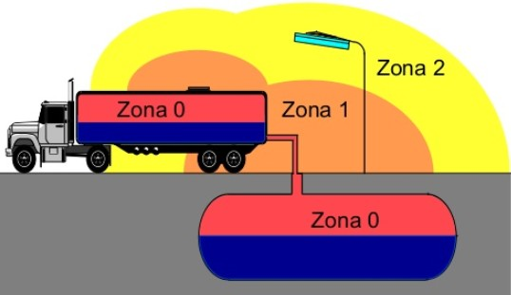
Power treinamentos
Análise de Risco
Área classificada é definida como a área na qual uma atmosfera explosiva de gás está presente ou na qual é provável sua ocorrência a ponto de exigir precauções especiais para a construção, instalação e utilização de equipamento elétrico.

Slide 66
Classe I – Gases, Vapores ou Líquidos Inflamáveis
Power treinamentos
Presentes no ar em quantidades suficientes para, através de uma ignição, provocar uma explosão.
A Divisão I consiste nas áreas onde as atmosferas explosivas estão presentes em quantidades suficientes para causa rexplosão através de ignição.
A Divisão II consiste nas áreas onde as concentrações inflamáveis são possíveis, massomente provocada por uma falha no processo, ruptura em equipamentos, falhas de ventilação etc.

Slide 67
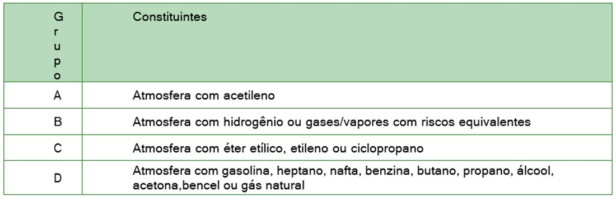
Power treinamentos
Classe I – Gases, Vapores ou Líquidos Inflamáveis
Os grupos que fazem parte desta Classe são:

Slide 68
Classe II – Poeiras Inflamáveis
Power treinamentos
Presentes no ar em quantidades suficientes para, através de uma ignição, provocar umaexplosão.
ADivisãoIconsisteemáreasondeapoeirainflamávelestápresentenoaremquantidadessufic ientesparaatravésdeumaignição,provocarumaexplosão.
A Divisão II consiste em áreas onde a concentração de inflamáveis não é provável, porémo acúmulo de poeiras poderia provocar interferência na dissipação do calor dos equipamentoselétricosprovocandoignição.

Slide 69
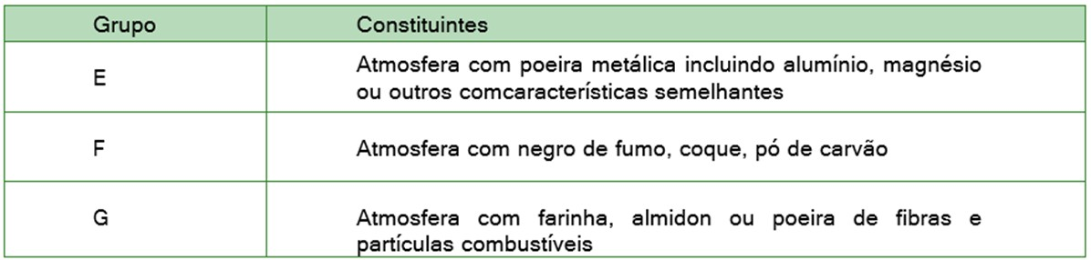
Power treinamentos
Classe II – Poeiras Inflamáveis
Os grupos que fazem parte desta Classe são:

Slide 70
Inflamabilidade
Power treinamentos
Limite inferior de explosividade (LIE)
Ponto onde existe a mínima concentração para que uma mistura de ar + gás/vapor/poeira se inflame.
Limite superior de explosividade (LSE)
Ponto máximo onde ainda existe uma concentração de mistura de ar + gás/vapor/poeira capaz de se inflamar.

Slide 71
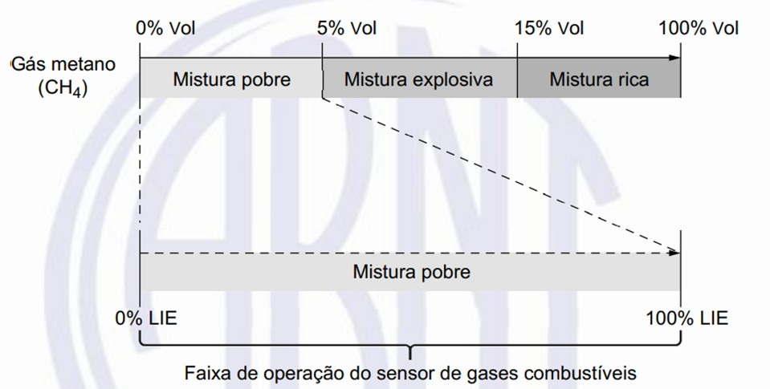
Inflamabilidade
Power treinamentos
Orientações para interpretação das faixas de explosividade e correlação de gases inflamáve
C.1 A escala demonstra a correlação entre o acionamento do alarme do detector, que ocorre com a presença de 10 % volume do LIE do metano, e gases exemplificativos cujos valores dos LIE são inferiores.
Faixas de explosividade

Slide 72
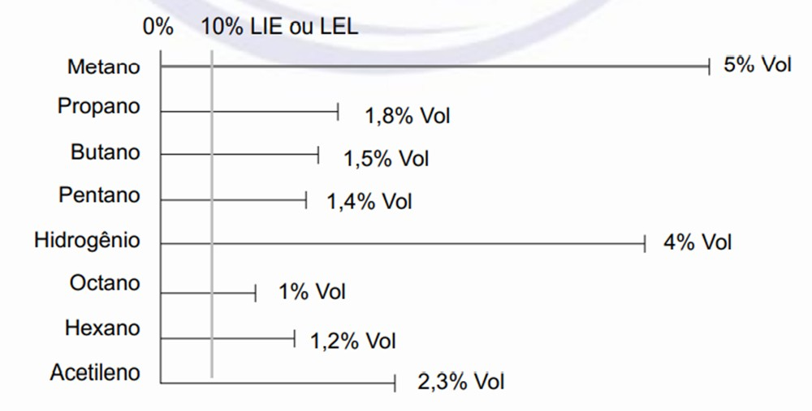
Inflamabilidade
Power treinamentos
Ao alarmar, o detector ajustado com metano está assinalando a presença de 10 % do LIE (detalhado na Figura C.2) deste gás no sensor do instrumento.
Correlação de gases inflamáveis

Slide 73
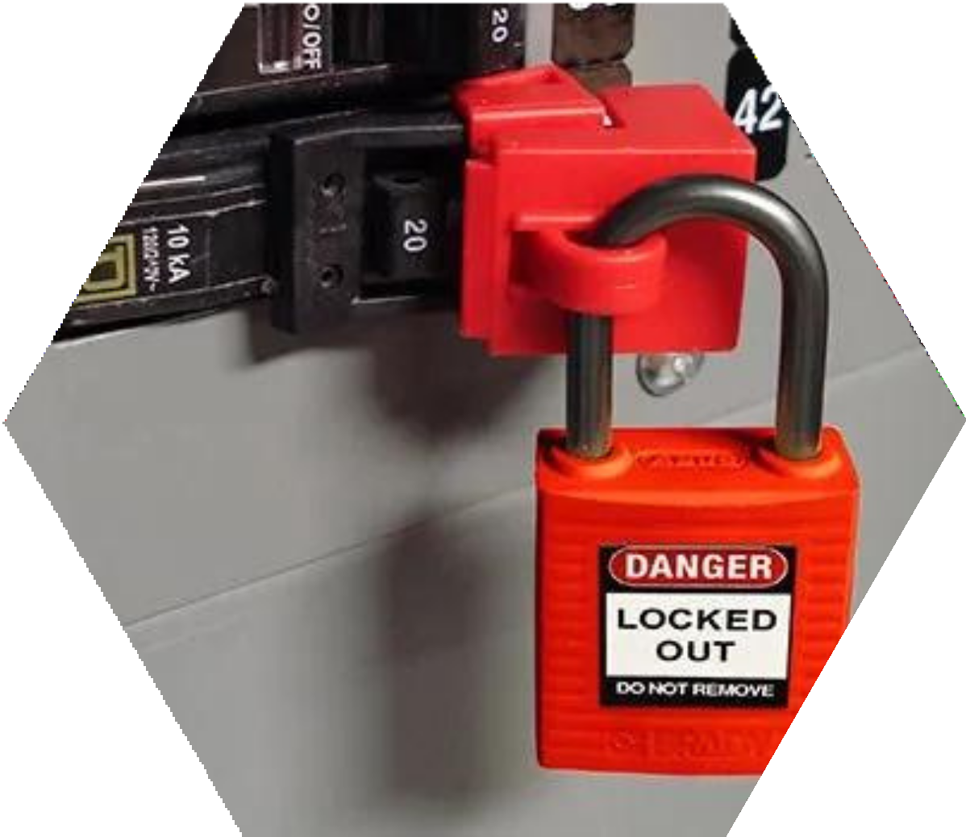
O que é energia perigosa?
Power treinamentos
ELÉTRICA - Eletricidade
HIDRÁULICA – Fluidos líquidos em geral;
PNEUMÁTICA – Ar comprimido;
TÉRMICA– Vapor , produtos com altas e baixas temperaturas;
MECÂNICA – Cinética , Potencial (molas , gravidade);
QUÍMICA– Gás natural, produtos químicos em geral (tóxicos Inflamáveis, explosivos, corrosivos, ou que possam causar lesões ou perdas materiais.).

Slide 74

Relembrando o conceito...
Power treinamentos
Garantir que durante a
realização do serviço ou
manutenção, a máquina,
equipamento ou sistema
permaneçam no estado
“zero energia”.

Slide 75
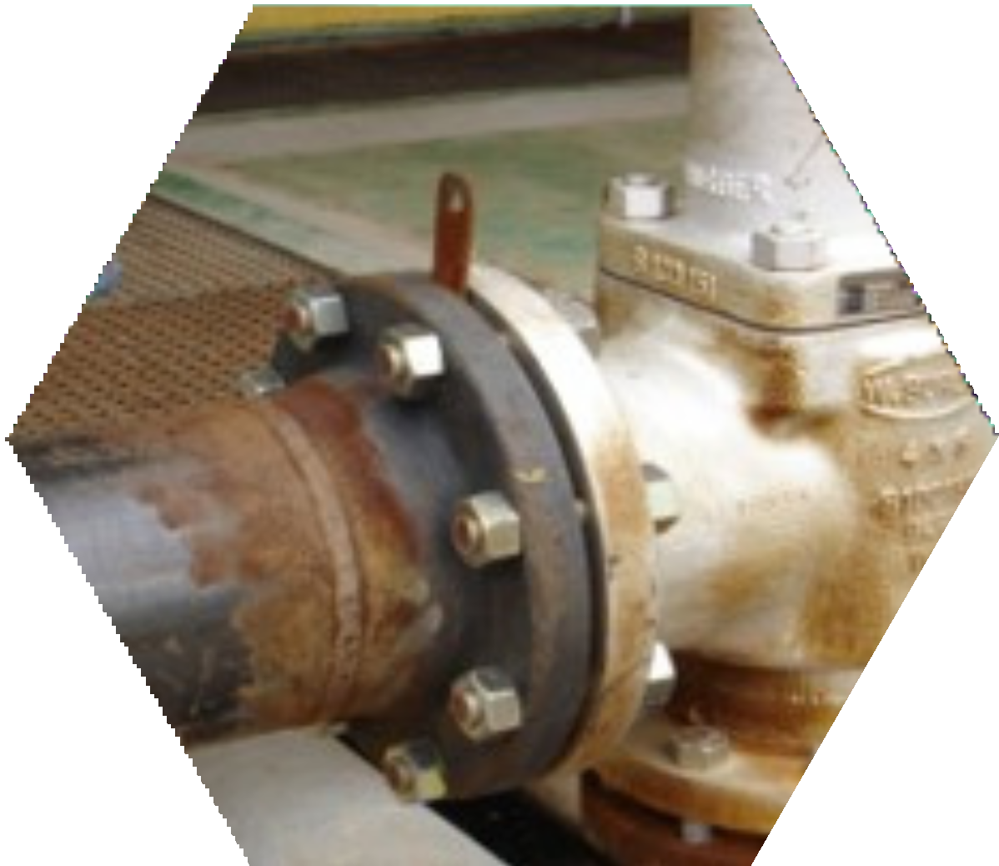
Resumindo...
Power treinamentos
Travamento ou Bloqueio: é o ato de colocar um dispositivo mecânico de forma que o espaço confinado a ser trabalhado fique isolado do restante do processo.
Dispositivo tipo
raquete
Instalado na linha.

Slide 76
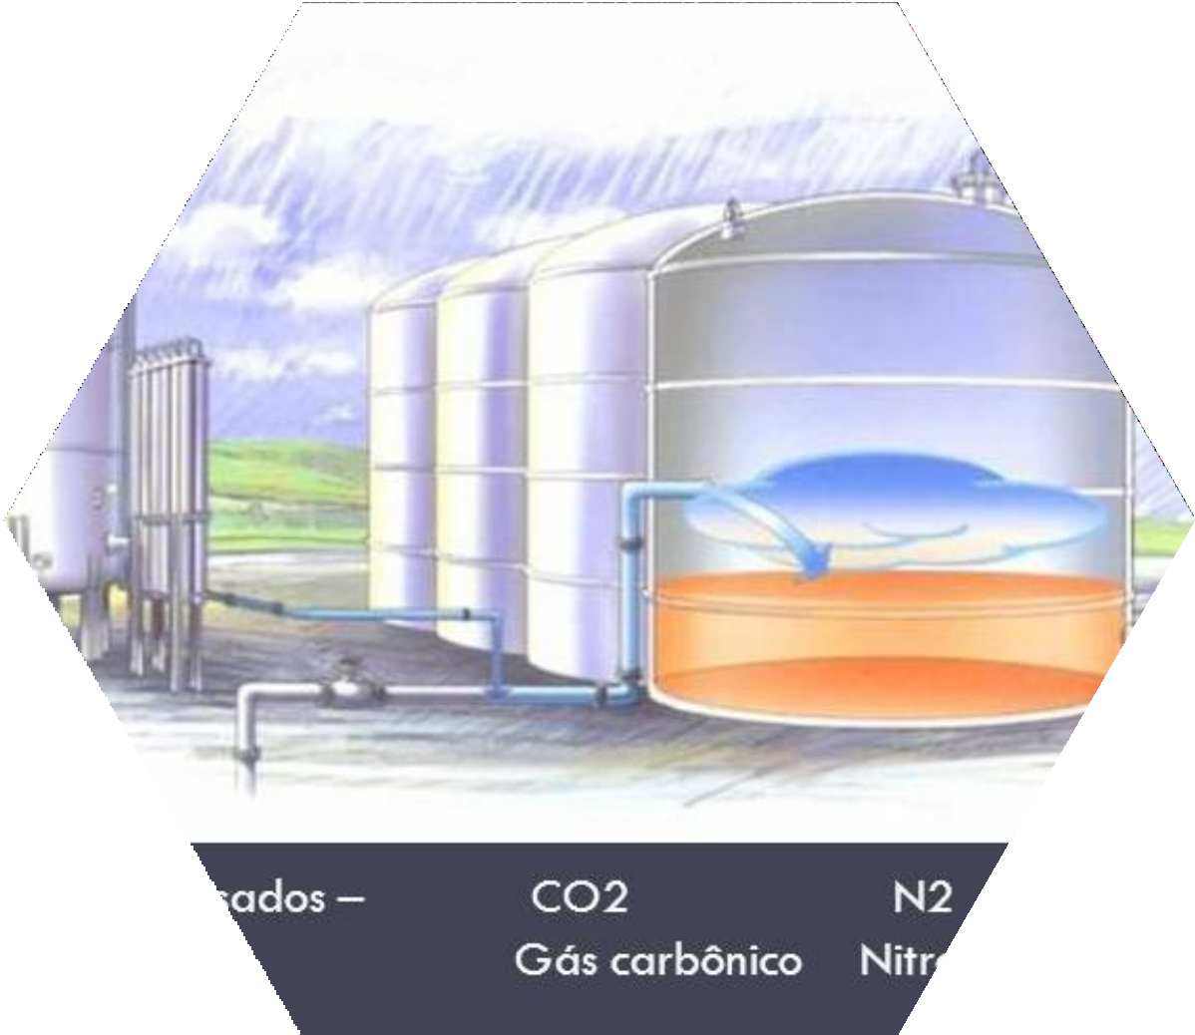
Power treinamentos
MÉTODO DE RECUPERAÇÃO ATMOSFÉRICA
Os espaços confinados onde no cadastro indica que é espaço confinado perturbado, o processo deve seguir o procedimento de limpeza adequada:
Limpeza com água;
Purga com ar ou vapor; ou
Inertização com um gás inerte

Slide 77
VENTILAÇÃO MECÂNICA
Power treinamentos
A NBR16.577 trás em seu anexo B o procedimento de utilização do motor exaustor, lembrando que a instalação deverá ser feita conforme a densidade dos gases presente no espaço confinado.

Slide 78
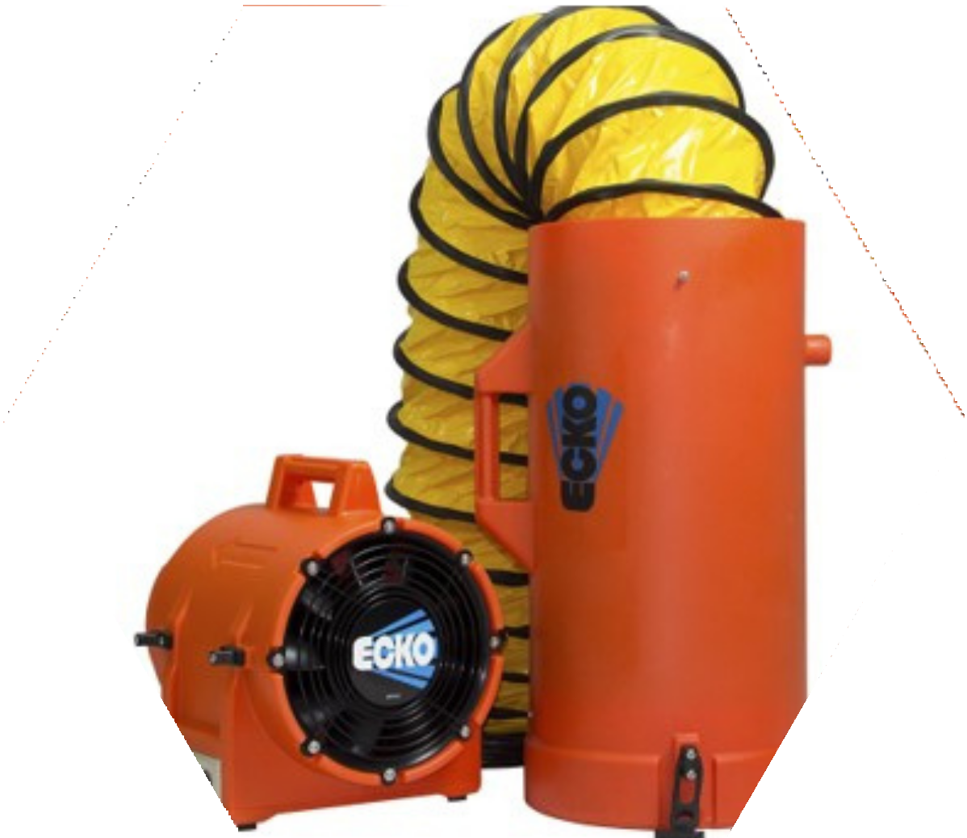
VENTILAÇÃO MECÂNICA
Power treinamentos
Reduz ou elimina a toxicidade dentro do espaço diminuindo a concentração de qualquer substância tóxica no espaço.
Aumenta a chance de sobrevivência de qualquer vítima(s) presa no espaço criando uma atmosfera de sobrevivência.
Resfria o local.
Existem dois tipos: Natural.
Mecânico.

Slide 79
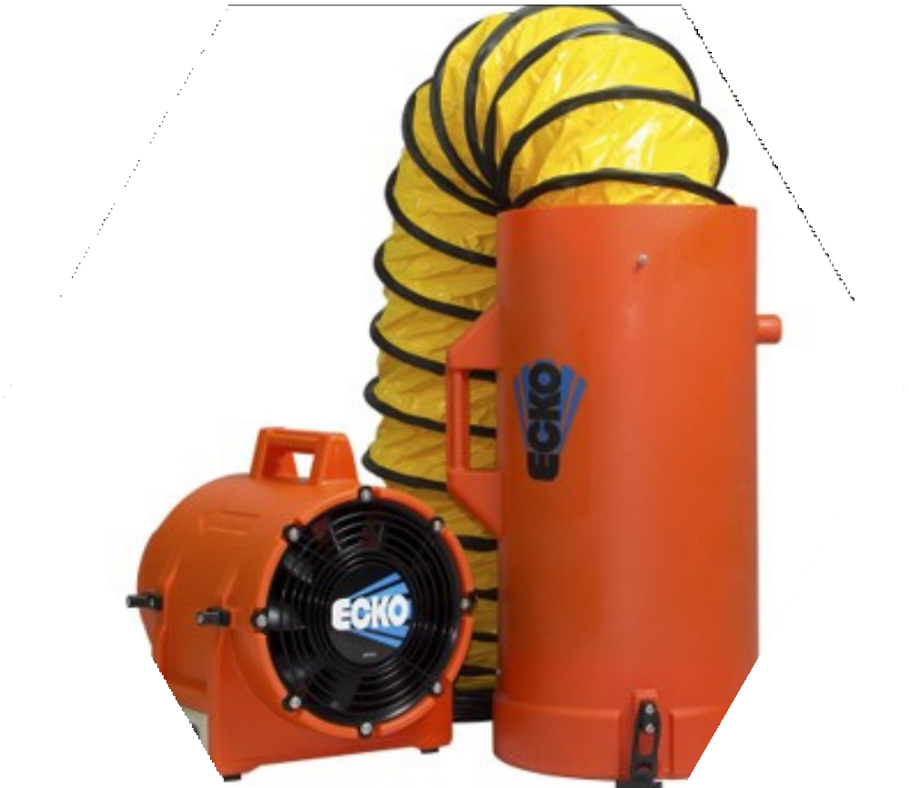
VENTILAÇÃO MECÂNICA
Power treinamentos
Reduz ou elimina a toxicidade dentro do espaço diminuindo a concentração de qualquer substância tóxica no espaço.
Aumenta a chance de sobrevivência de qualquer vítima(s) presa no espaço criando uma atmosfera de sobrevivência.
Resfria o local.
Existem dois tipos: Natural.
Mecânico.

Slide 80
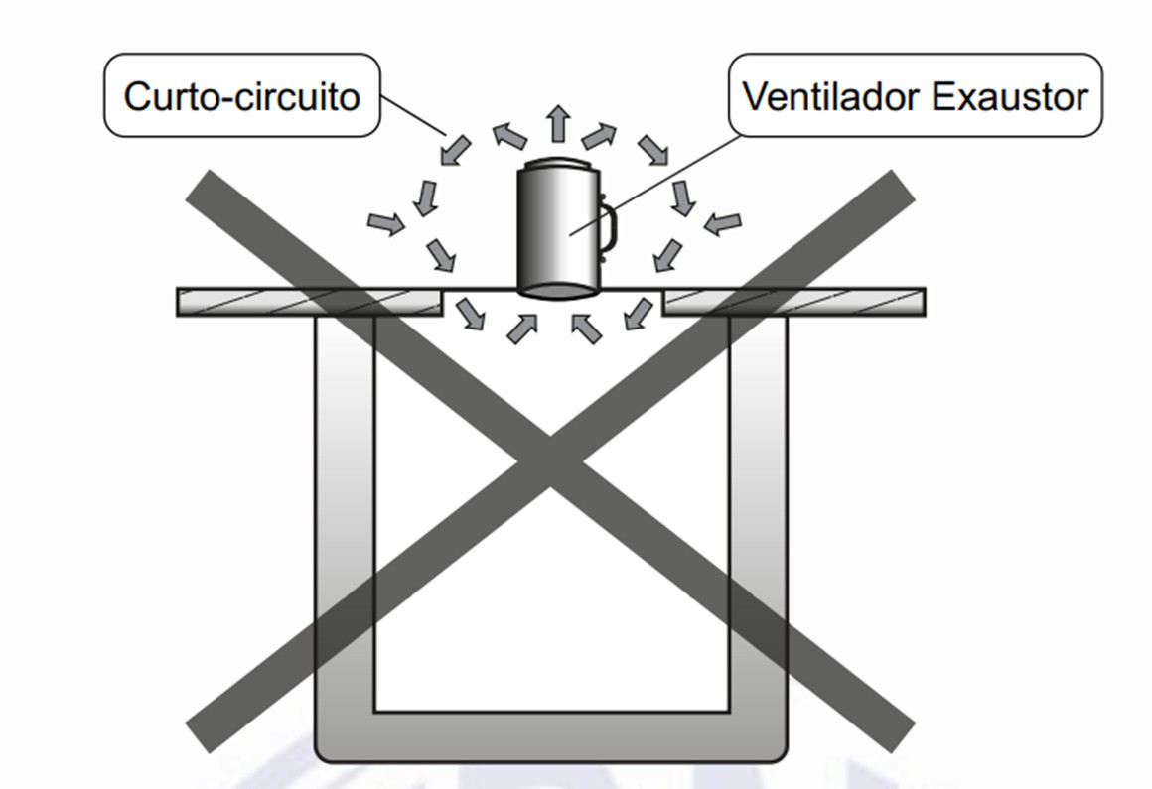
VENTILAÇÃO MECÂNICA
Power treinamentos
Sistema de ventilação
por exaustão em
espaços confinados,
mostrando o fenômeno
de curto-circuito de ar

Slide 81
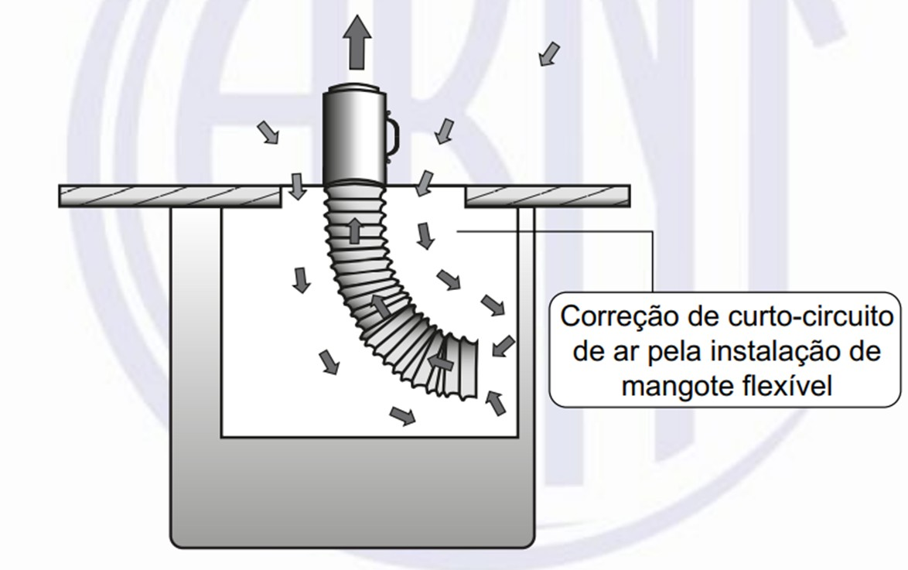
VENTILAÇÃO MECÂNICA
Power treinamentos
Sistema de ventilação
por exaustão em
espaços confinados,
ilustrando a correção
do fenômeno de curto-
circuito de ar através
de duto.

Slide 82
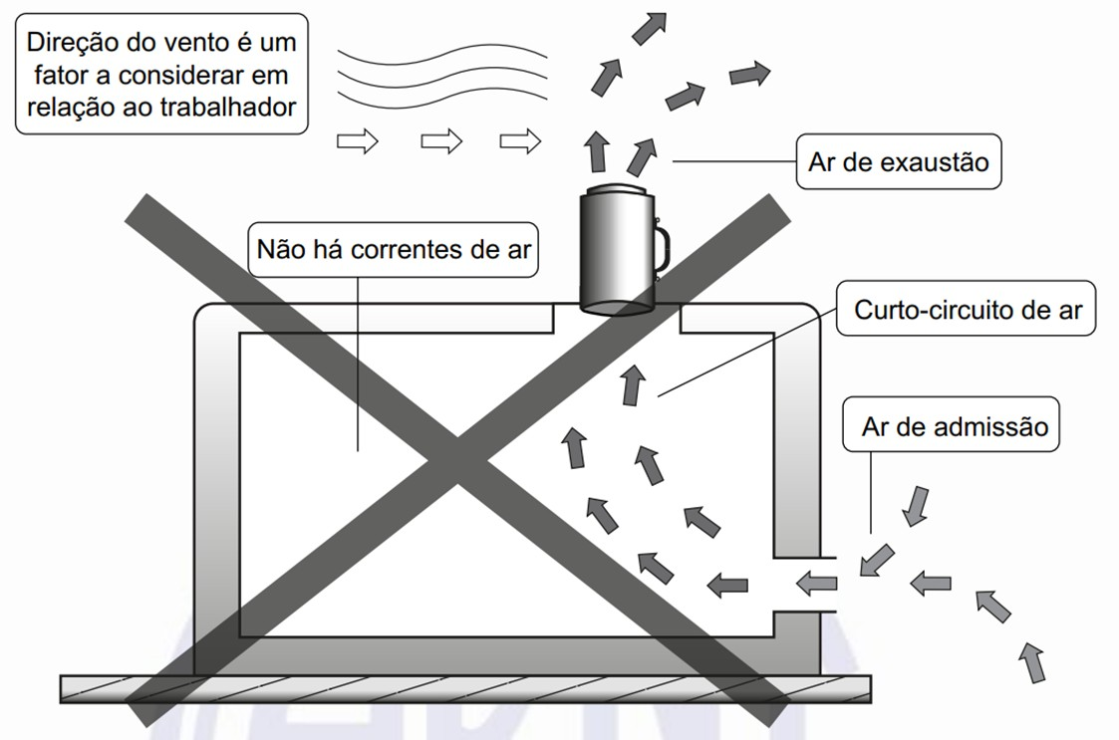
VENTILAÇÃO MECÂNICA
Power treinamentos
Sistema de ventilação
por exaustão em espaços
confinados,
exemplificando o
fenômeno de curto-
circuito de ar.

Slide 83
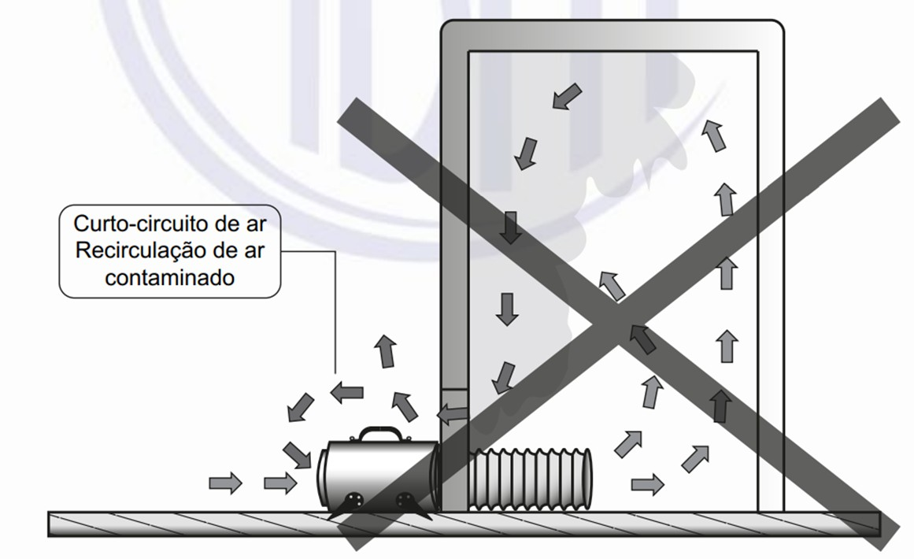
VENTILAÇÃO MECÂNICA
Power treinamentos
VENTILAÇÃO MECÂNICA
Sistema de ventilador por
insuflação em espaços
confinados, demonstrando
o curto-circuito de ar pela
recirculação do ar
exaurido.

Slide 84
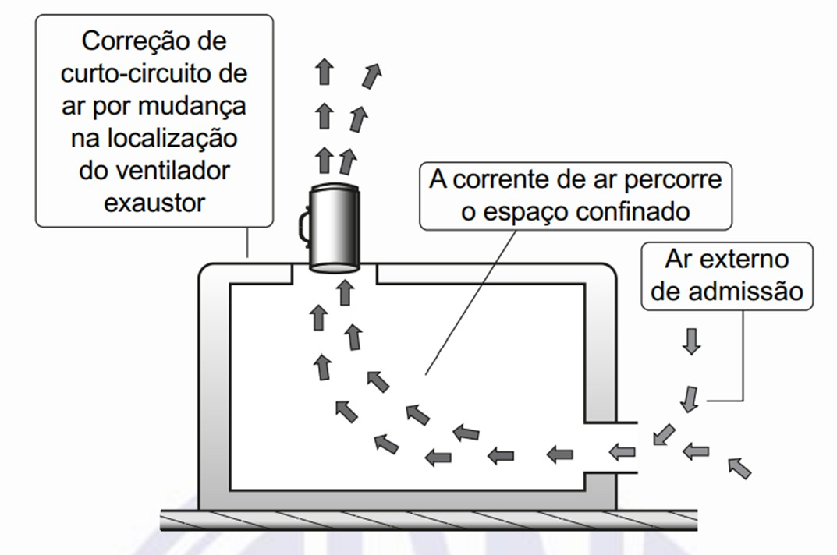
VENTILAÇÃO MECÂNICA
Power treinamentos
Sistema de ventilação por
exaustão em espaços
confinados, corrigindo o
curto-circuito de ar
mediante a mudança da
posição do ventilador.

Slide 85
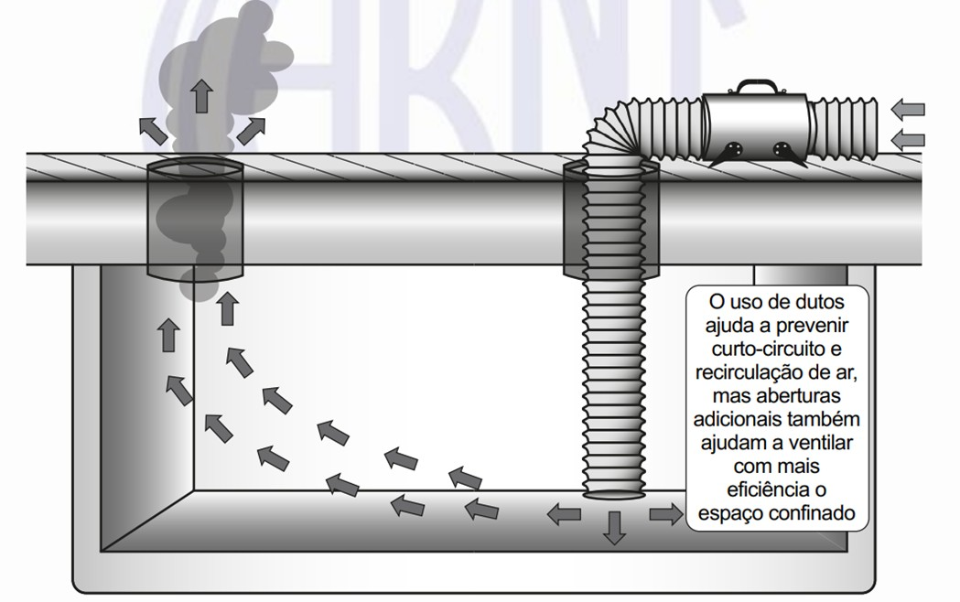
Power treinamentos
VENTILAÇÃO MECÂNICA
Sistema de ventilação
por insuflação com
aberturas adicionais para
evitar o curto-circuito do
ar

Slide 86
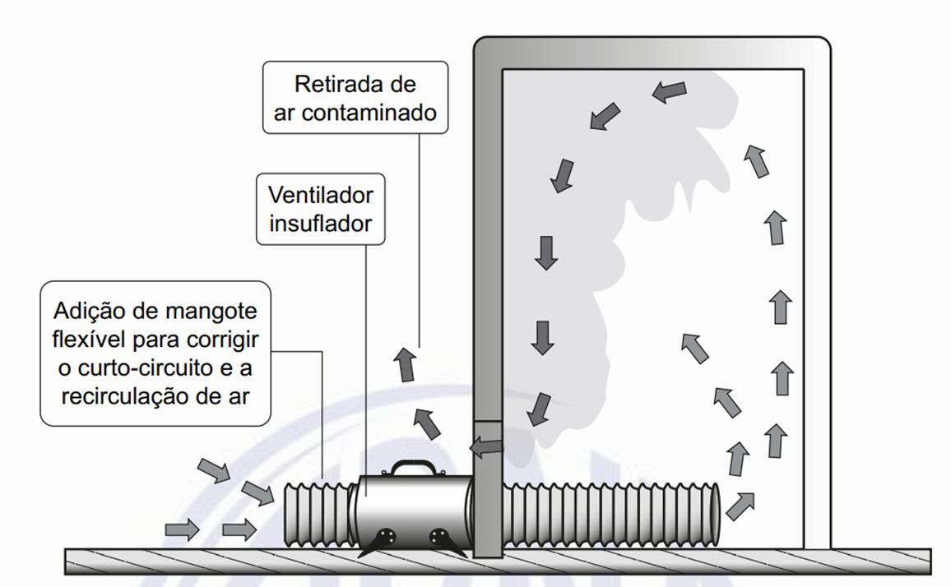
VENTILAÇÃO MECÂNICA
Power treinamentos
Sistema de ventilação por
insuflação com a adição
de mangotes flexíveis para
corrigir o curto-circuito de
ar

Slide 87
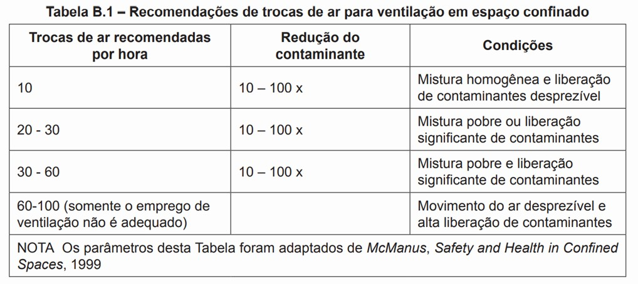
VENTILAÇÃO MECÂNICA
Q é a vazão, expressa em metros cúbicos por hora (m3/h);
n é o número recomendado de renovações por hora (ren/h); V é o volume, expresso em metros cúbicos (m3)
A equação de ventilação
em espaços confinados
é a seguinte: Q = n × V

Slide 88
Avaliação Teste Atmosférico
Power treinamentos
      As avaliações atmosféricas iniciais do interior do espaço confinado devem ser realizadas com o supervisor de entrada fora do espaço confinado, imediatamente antes da entrada dos trabalhadores, para verificar se o seu interior é seguro.
      O percentual de oxigênio (O2) indicado para entrada em espaços confinados é de 20,9%, sendo aceitável o percentual entre 19,5% até 23% de volume, desde que a causa da redução ou enriquecimento do O2 seja conhecida e controlada.

Slide 89
Avaliação Teste Atmosférico
Power treinamentos
33.5.15.3 O monitoramento da atmosfera deve ser contínuo durante a permanência dos trabalhadores no espaço confinado, de forma remota ou presencial, conforme previsto no procedimento de segurança. Supervisor de entrada deve realizar o teste atmosférico para preencher a permissão de entrada e trabalho. Ele deve cuidadosamente cuidar dos seguintes passos:

Slide 90
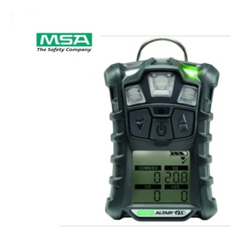
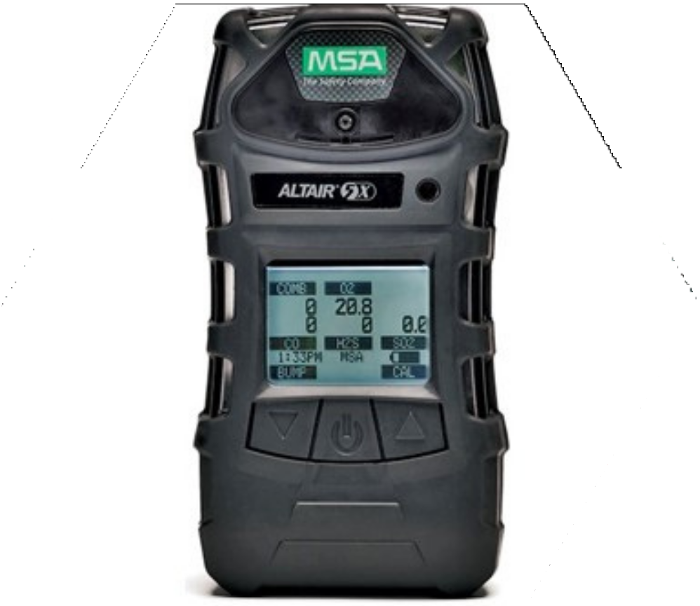
MULTIGÁS DE MONITORAMENTO
Power treinamentos

Slide 91
Auto zero ou ajuste de ar limpo (FAS)
Power treinamentos
O auto-zero, também conhecido como ajuste de ar limpo, é um importante recurso dos detectores de gases que estabelece a referência de zero para todos os sensores de monitoramento de gases e vapores inflamáveis, e contaminantes tóxicos, além de ajustar o sensor de oxigênio para a concentração normal dessa substância no ar.
Ao ligar p equipamento e terminar todo o procedimento, aparecerá na tela se deseja fazer o teste de ar limpo (apertar o botão de liga e realizar o teste).

Slide 92
MEDIÇÃO E MONITORAMENTO
Power treinamentos
Um Bumptest, ou teste funcional, envolve a exposição de um detector a uma concentração de gás que exceda as unidades de alarme (set points), testando a capacidade sensores para responder. É a maneira de verificar manualmente que os alarmes sonoros e visuais são ativados, o que confirma que o sensor respondeu ao gás apresentado.

Slide 93
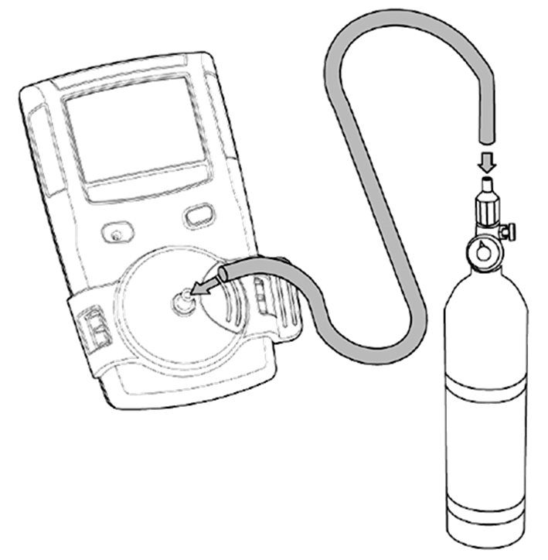
BUMP TEST
Power treinamentos
O teste é feito através
do cilindro contendo o
gás padão.
Fazer as conexões e
realizar o teste.

Slide 94
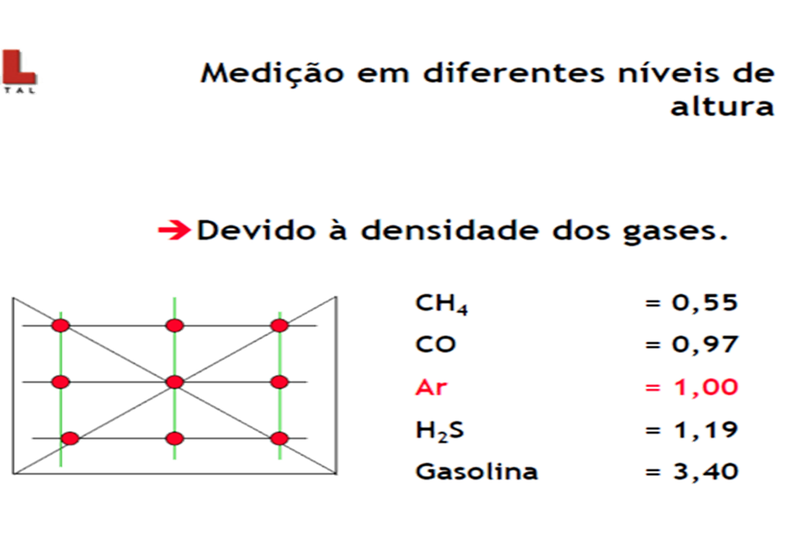
PROCEDIMENTO DE MEDIÇÃO
Power treinamentos
Os valores de leitura
para transcrição na PET
devem ser tomadas da
tela do valor de pico,
logo após as medições.

Slide 95
PERMISSÃO DE ENTRADA E TRABALHO
Power treinamentos
Antes que a entrada seja autorizada, o empregador, ou seu preposto, deve documentar o conjunto de medidas necessárias para a preparação de uma entrada segura.
A permissão de entrada e trabalho (PET) preenchida deve estar disponível para os trabalhadores autorizados, mediante a sua fixação na entrada ou por quaisquer outros meios igualmente efetivos.
A permissão de entrada e trabalho deve ser encerrada quando:
as operações de entrada cobertas tiverem sido completadas;
houver a saída, pausa ou interrupção dos trabalhos em espaços confinados.

Slide 96
PERMISSÃO DE ENTRADA E TRABALHO
Power treinamentos
A permissão de entrada e trabalho deve ser cancelada quando acontecer uma condição não prevista dentro ou nas proximidades do espaço confinado. As permissões de entrada canceladas por motivo de surgimento de riscos adicionais devem ser arquivadas pelo período de cinco anos e servirão de base para a revisão do programa.

Slide 97
PERMISSÃO DE ENTRADA E TRABALHO
Power treinamentos
A permissão de entrada e trabalho deve ser cancelada quando acontecer uma condição não prevista dentro ou nas proximidades do espaço confinado. As permissões de entrada canceladas por motivo de surgimento de riscos adicionais devem ser arquivadas pelo período de cinco anos e servirão de base para a revisão do programa.

Slide 98
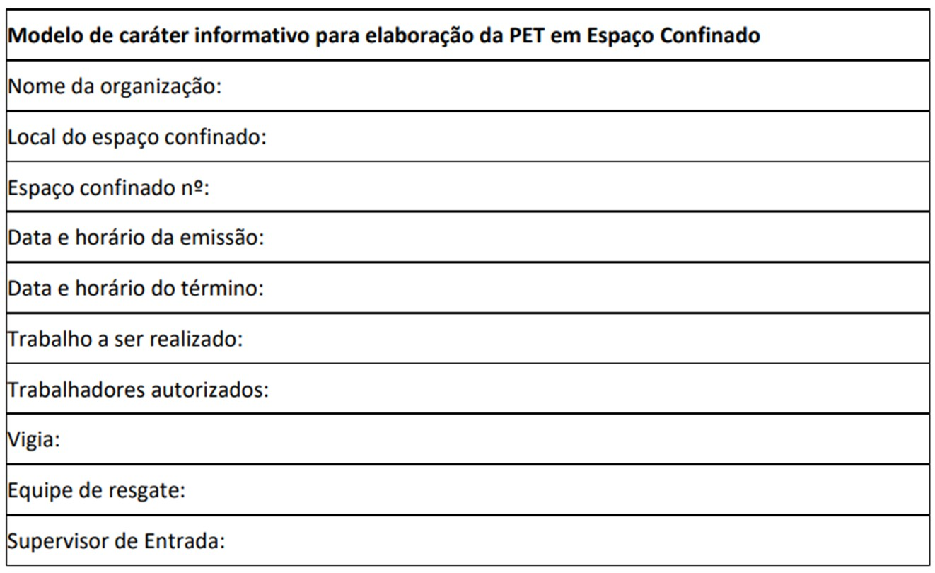
PROCEDIMENTO E UTILIZAÇÃO DA PERMISSÃO DE ENTRADA E TRABALHO
Power treinamentos
Informações da
empresa e equipe
de trabalho

Slide 99
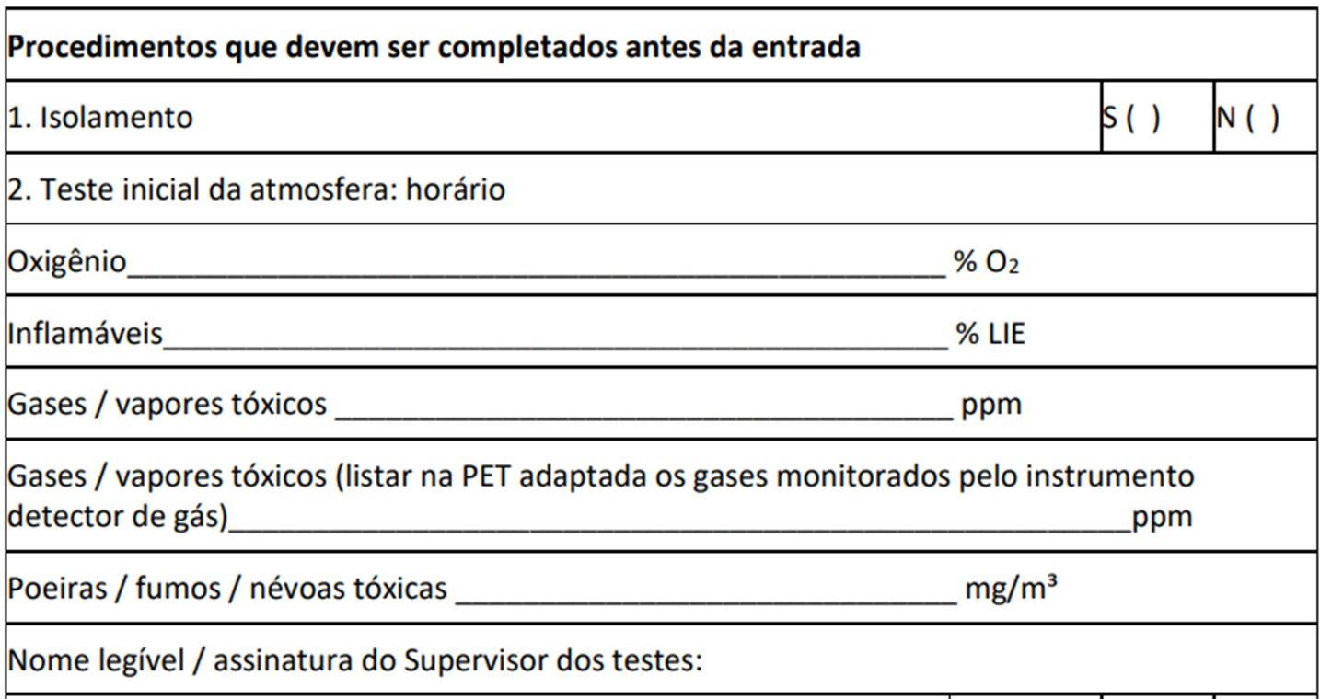
PROCEDIMENTO E UTILIZAÇÃO DA PERMISSÃO DE ENTRADA E TRABALHO
Power treinamentos
Testes
atmosférico

Slide 100
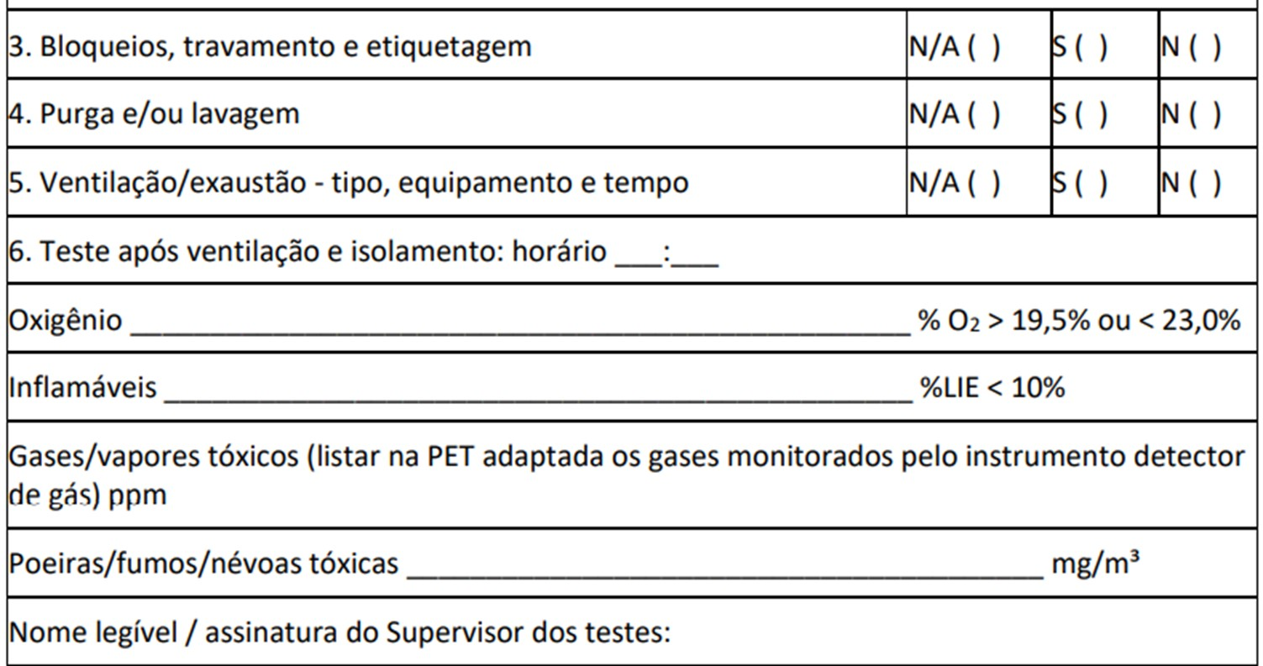
PROCEDIMENTO E UTILIZAÇÃO DA PERMISSÃO DE ENTRADA E TRABALHO
Power treinamentos
Testes
após recuperação
atmosférica

Slide 101
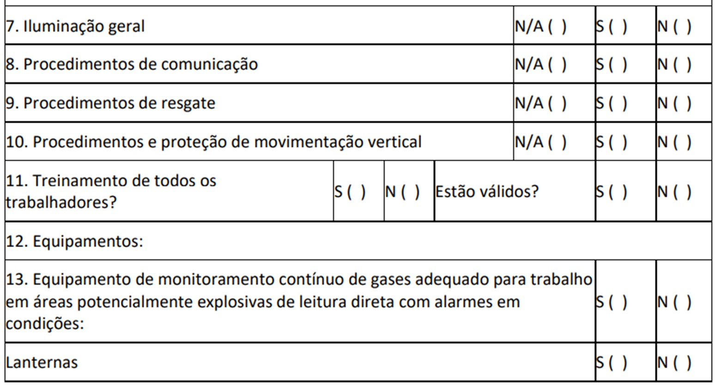
PROCEDIMENTO E UTILIZAÇÃO DA PERMISSÃO DE ENTRADA E TRABALHO
Power treinamentos
Procedimentos

Slide 102
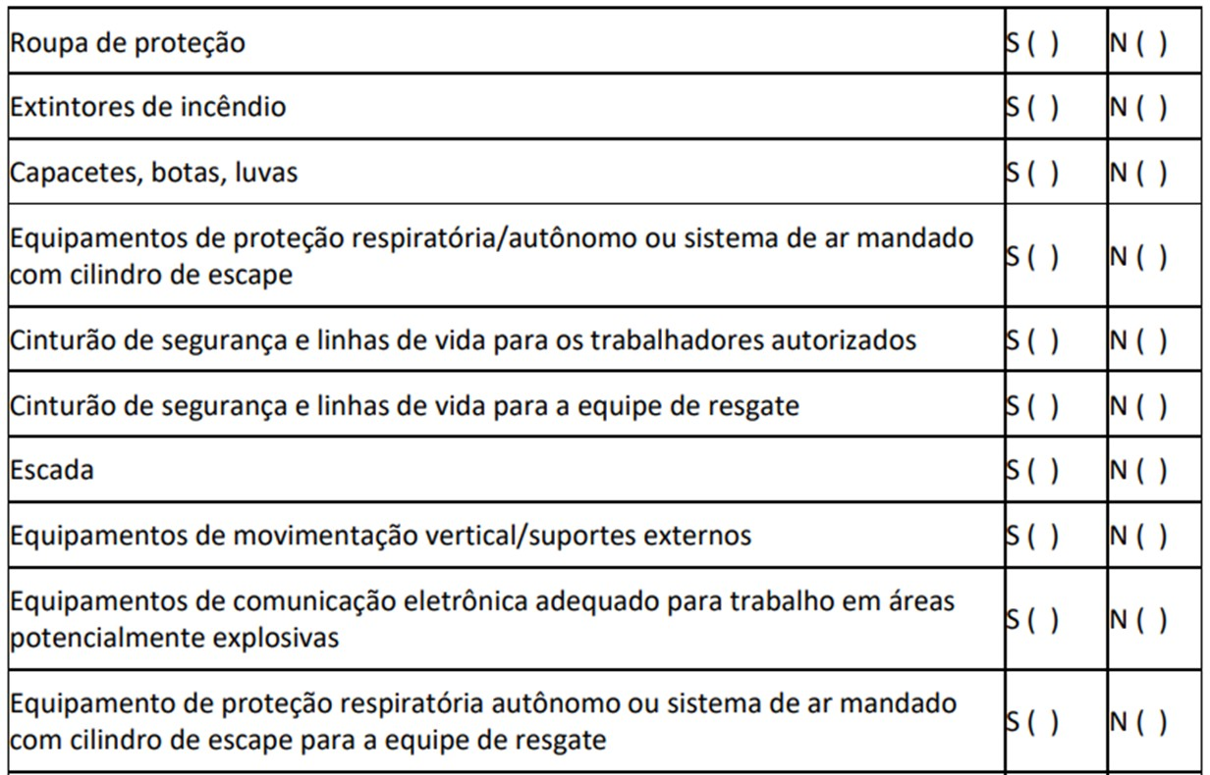
PROCEDIMENTO E UTILIZAÇÃO DA PERMISSÃO DE ENTRADA E TRABALHO
Power treinamentos
EPI e EPC

Slide 103
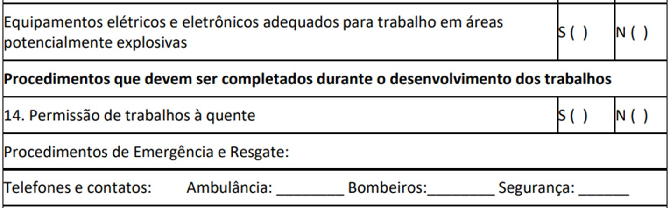
PROCEDIMENTO E UTILIZAÇÃO DA PERMISSÃO DE ENTRADA E TRABALHO
Power treinamentos

Slide 104

PROCEDIMENTO E UTILIZAÇÃO DA PERMISSÃO DE ENTRADA E TRABALHO
Observações

Slide 105

VENTILAÇÃO MECÂNICA
Power treinamentos
Reduz ou elimina a toxicidade dentro do espaço diminuindo a concentração de qualquer substância tóxica no espaço.
Aumenta a chance de sobrevivência de qualquer vítima(s) presa no espaço criando uma atmosfera de sobrevivência.
Resfria o local.
Existem dois tipos: Natural.
Mecânico.

Slide 106

PROTEÇÃO RESPIRATÓRIA

Slide 107

Power treinamentos
Ar Respirável

Slide 108

Power treinamentos
SISTEMA RESPIRATÓRIO

Slide 109

Power treinamentos
CLASSIFICAÇÃO DE CONTAMINANTES

Slide 110

Power treinamentos
CLASSIFICAÇÃO DE CONTAMINANTES

Slide 111

Power treinamentos
CLASSIFICAÇÃO DE CONTAMINANTES

Slide 112

Power treinamentos
Respiradores e Purificadores de AR

Slide 113

Power treinamentos
Respiradores e Purificadores de AR

Slide 114

Power treinamentos
Respiradores e Purificadores de AR

Slide 115

Respiradores e Purificadores de AR
Power treinamentos

Slide 116

Power treinamentos
Respiradores e Purificadores de AR

Slide 117

Power treinamentos
Respiradores e Purificadores de AR

Slide 118

Power treinamentos
Respiradores e Purificadores de AR

Slide 119

CALCULO DE AUNONOMIA
Power treinamentos

Slide 120

CALCULO DE AUTONOMIA
Power treinamentos

Slide 121

SISTEMA DE AR MANDADO
Power treinamentos

Slide 122

SISTEMA DE AR MANDADO
Power treinamentos

Slide 123
SISTEMA DE AR MANDADO
Power treinamentos

Slide 124
Power treinamentos
Preparação para emergências
33.5.20.1 A organização deve, além do previsto na preparação para emergências estabelecida pela da NR-01, elaborar um Plano de Resgate para espaços confinados, podendo estar integrado ao plano de emergência.

Slide 125
Preparação para emergências
Power treinamentos
33.5.20.2 O plano de resgate deve conter:
identificação dos perigos associados à operação de resgate;
designação da equipe de emergência e salvamento, interna ou externa, dimensionada conforme
a geometria, acessos e riscos das atividades e operação de resgate;
tempo de resposta para atendimento à emergência;
seleção das técnicas apropriadas, equipamentos pessoais e/ou coletivos específicos e sistema de resgate disponíveis, de forma a reduzir o tempo de suspensão inerte do trabalhador e sua exposição aos perigos existentes; e
previsão da realização de simulados dos cenários identificados.

Slide 126

Plano de Resgate
Power treinamentos
33.5.20.3 A organização deve assegurar que a equipe de emergência e salvamento atenda o disposto na alínea "c" do subitem 33.5.20.2.
c) tempo de resposta para atendimento à
emergência;

Slide 127

Plano de Resgate
Power treinamentos
1- O vigia deve fazer o acionamento da equipe de salvamento através do rádio;
– A equipe de resgate irá seguir o plano de resgate que foi definido na liberação do trabalho;
– Equipe de resgate irá fazer uma avaliação atmosférica para ver se o ambiente esta explosivo; 4 – Equipe de resgate deverá estar equipada com o equipamento de proteção respiratória;
5 – equipe faz o acesso com os equipamentos pré determinado no plano de resgate e retira a vítima.

Slide 128

Primeiros Socorros

Slide 129
Primeiros Socorros
Power treinamentos
A grande maioria dos acidentes poderiam ser evitados, porém, quando eles ocorrem, alguns conhecimentos simples podem diminuir o sofrimento, evitar complicações futuras e até mesmo salvar vidas.
O fundamental é saber que, em situações de emergência, deve-se manter a calma e ter em mente que a prestação de primeiros socorros não exclui a importância de um posterior atendimento médico especializado. Além disso, certifique-se de que há condições seguras o bastante para a prestação do socorro sem riscos para você. Não se esqueça de que um atendimento de emergência mal feito, pode comprometer ainda mais a saúde da vítima.

Slide 130
Primeiros Socorros
Power treinamentos
Avaliação do Local do Acidente
Com relação a avaliação de cena é importante que o socorrista tenha total certeza que o local esteja seguro, para que ele possa realizar todos os procedimentos, independente do tipo de acidente, se apenas um mal súbito ou acidente traumático, verificando o local para descartar todos os riscos para a vítima e/ou a equipe que está prestando o atendimento.

Slide 131

Power treinamentos
Primeiros Socorros

Slide 132
Análise Primária
Power treinamentos
1a (X) -.Hemorragia exsanguinante (controle de sangramento externo grave)
1a (A) - ESTABILIZAÇÃO DA CERVICAL E VIAS RESPIRATÓRIAS.
Impeça movimentos da cabeça e verifique se as vias aérea superiores estão livres.
2a (B) - RESPIRAÇÃO.
Verifique se a vítima respira, faça o ver, ouvir e sentir, (VOS).
3a (C) - CIRCULAÇÃO SANGUÍNEA.
Verifique se a vítima esta com batimentos cardíacos presentes

Slide 133
Parada Cardiorrespiratória:
Power treinamentos
Quando cessam os movimentos respiratórios e, simultaneamente ou após alguns minutos, o coração para de bater, dizemos que essa pessoa encontra-se com Parada Cardiorrespiratória.
Sinais de parada cardiorrespiratória Inconsciência;
Ausência de movimentos respiratórios;
Possibilidade de ocorrência de cianose (cor azul arroxeada dos lábios, unhas, pontas dos dedos e nariz).
O procedimento indicado para esse tipo emergência, conhecido como RCP (Reanimação Cardiopulmonar).

Slide 134
Parada Cardiorrespiratória:
Power treinamentos
Inicie compressões com a frequência de 100 a 120 por minuto (ou seja, 2 compressões segundos)
Comprimindo o tórax na profundidade de, no mínimo, 5 á 6 cm para adultos e crianças e 3 á 4 cm para recém nascidos de 2 á 3 centímetro.
Retorno total do tórax;
Intervalo correto das ventilações; Ventilações correta;
Realizar compressões
torácicas imediatas e de alta qualidade.

Slide 135
Parada Cardiorrespiratória:
Power treinamentos
Inicie compressões com a frequência de 100 a 120 por minuto (ou seja, 2 compressões segundos)
Comprimindo o tórax na profundidade de, no mínimo, 5 á 6 cm para adultos e crianças e 3 á 4 cm para recém nascidos de 2 á 3 centímetro.
Retorno total do tórax;
Intervalo correto das ventilações; Ventilações correta;
Realizar compressões
torácicas imediatas e de alta qualidade.

Slide 136

COMPRESSÃO TORÁSTICA
Power treinamentos

Slide 137

TIPOS de PCR
Power treinamentos

Slide 138

Taquicardia Ventricular (TV) sem pulso
Power treinamentos
Sucessão rápida de batimentos ectópicos ventriculares
Deterioração hemodinâmica Mesma conduta para FV

Slide 139

Power treinamentos
Atividade Elétrica Sem Pulso (AESP)
Há estímulos elétricos regulares, mas sem resposta mecânica que gere débito suficiente para pulso arterial central.

Slide 140

Power treinamentos
Assistolia:
Mais comum em paradas de
origem respiratória (crianças,
afogamentos, hipotermia);
Cessação de qualquer atividade
elétrica ou mecânica nos
ventrículos;
Muitas vezes é o estágio final
evolutivo da PCR;

Slide 141

Parada Cardiorrespiratória:
Power treinamentos
Desfibrilação precoce deve acontecer com no máximo 5 minutos após o início das compressões torácicas, para que possa atingir a eficácia determinada pelo protocolo em questão, estudos mostra que quanto mais rápido o paciente tiver acesso a desfibrilação maior será a chance de ser estabilizado, devido ao ritmo apresentado durante a parada cardiorrespiratória.

Slide 142

DEA – Desfibrilador Externo Automático após ser ligado, ele orienta que esta utilizando-o
Power treinamentos
Conecte os Eletroldos.
Conecte as Pás no Tórax do Paciente. Não Toque no Paciente.
Analisando.
Choque recomendado: afaste-se. Afaste-se carregando.
Aperte o botão indicado.
Caso não indique o choque, ele solicita para iniciar a RCP.

Slide 143
Power treinamentos
Uma vez colados ao paciente, os eletrodos podem ser utilizados durante toda a reanimação. Não tendo de troca-los entre as descargas elétricas no mesmo paciente. E nunca, poderão ser reutilizados em um outro paciente.
Quando a pele do paciente está úmida, tem de ser enxugada muito bem onde serão colocados os eletrodos, assim como o espaço entre os dois eletrodos.
Cuide para que os cabos dos eletrodos não atrapalhem a RCP.
O DEA deve ser utilizado con um pacientevítima de uma parada cárdio respiratória depois de ser iniciada a RCP.

Slide 144
DEA – Desfibrilador Externo Automático
Power treinamentos
Uma vez colados ao paciente, os eletrodos podem ser utilizados durante toda a reanimação. Não tendo de troca-los entre as descargas elétricas no mesmo paciente. E nunca, poderão ser reutilizados em um outro paciente.
Quando a pele do paciente está úmida, tem de ser enxugada muito bem onde serão colocados os eletrodos, assim como o espaço entre os dois eletrodos.
Cuide para que os cabos dos eletrodos não atrapalhem a RCP.
O DEA deve ser utilizado con um pacientevítima de uma parada cárdio respiratória depois de ser iniciada a RCP.

Slide 145


Análise Secundária:
Power treinamentos
Buscar deformidade, traumatismo craniano e hemorragias

Slide 146

COLAR CERVICAL
Power treinamentos

Slide 147
QUEIMADURAS
Power treinamentos
Consiste em lesões nos tecidos que revestem o corpo humano, causadas por agentes térmicos (calor), químicos (ácidos), radioativos, elétricos ou biológicos (vegetais e animais).
Os Primeiros Socorros a uma vítima de queimaduras visam: prevenir o estado de choque e controlar a dor.

Slide 148

QUEIMADURAS
Power treinamentos

Slide 149
QUEIMADURAS
Power treinamentos
Ações do socorrista na queimadura térmica
1º. Se a vítima está com fogo nas vestes role-a no chão ou a envolva com um cobertor a partir do pescoço em direção aos pés;
Obs.: Sair correndo aumenta a chama e agrava a queimadura;
2º. Retire as partes de sua roupa que não estejam grudadas na área queimada. As que estiverem grudadas devem ficar no local;
3º. Retire pulseiras, anéis e relógios imediatamente;
4º. Banhe o local com água a temperatura ambiente para impedir que o agente térmico continue agindo, o que alivia a dor também;
5º. Não coloque pomadas, pasta de dentes, pó de café ou qualquer produto; 6º. Conduza a vítima para o hospital.

Slide 150
BIOGRAFIA
Power treinamentos
NR33 PORTARIA Nº 1.690, DE 15 DE JUNHO D E 2022;
ANEXO I SINALIZAÇÃO OBRIGATÓRIA PARA ESPAÇO CONFINADO
ANEXO III CAPACITAÇÃO: CARGA HORÁRIA, PERIODICIDADE E CONTEÚDO PROGRAMÁTICO
ABNT 16577 Espaço confinado — Prevenção de acidentes, procedimentos e medidas de proteção.
Occupation Safety and Health Administration – OSHA, Estados Unidos. PHTLS – Prehospital Trauma Life Support

